Slide 1
Kultura, znanost i obrazovanje u funkciji gospodarskog razvoja - novi Hrvatski prirodoslovni muzej

Slide 2
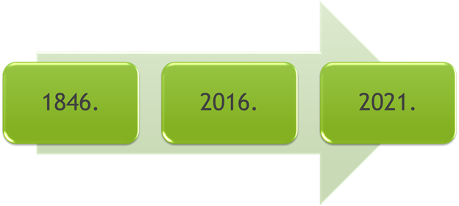
OSNOVNE INFORMACIJE.
PRIJAVITELJ/NOSITELJ
Hrvatski prirodoslovni muzej
PARTNER
Grad Zagreb
Ciljevi partnerskog projekta su:
obnoviti, dograditi i očuvati spomeničku palaču Amadeo te povećati njenu ekonomsku vrijednost
povećati broj posjetitelja i doprinijeti razvoju kulturnog turizma novim stalnim postavom, suvenirnicom i ugostiteljskim objektom
dodatnim prostorom, novom opremom i laboratorijima jačati znanstveno-istraživačke djelatnosti Muzeja za potrebe gospodarstva te doprinijeti zapošljavanju i gospodarskom rastu
Ukupna vrijednost projekta: 4.667.500,00 HRK (projektna dokumentacija)
Ukupan iznos bespovratnih EU potpora: 3.734.000,00 HRK
Trajanje projekta: 01. 12. 2016. - 01. 10. 2018.

Slide 3
KOMPONENTE I AKTIVNOSTI PROGRAMA.
Rekonstrukcija i dogradnja Palače Amadeo – kategorija ulaganja Kulturna baština
Novi stalni postav - kategorija ulaganja Kulturna baština
Opremanje Muzeja - kategorija ulaganja Kulturna baština
Opremanje laboratorija – kategorija ulaganja Znanost i edukacija
Uvođenje ugostiteljskih usluga – kategorija ulaganja Smještaj i hrana
Povećanje pristupačnosti Muzeja – kategorija ulaganja Pristupačnost
Uvođenje suvenirnice – kategorija ulaganja Maloprodaja i zanati
Suradnja i promidžba kulturno-turističke ponude – Kategorija ulaganja promocija i vidljivost
PE1: CBA analiza i projektna prijava faze izgradnje
PE2: cjelokupna projektna dokumentacija i dozvole za građenje
PE3a & b: marketinški plan i komunikacijska strategija
PE4: promidžba i vidljivost projekta
PE5: vođenje projekta

Slide 4
STATUS PROJEKTA.
Napravljen marketing plan i komunikacijska strategija novog HPM-a
Napravljeni idejni, glavni i izvedbeni projekti rekonstrukcije zgrade i novog stalnog postava
Napravljeni troškovnici po svim projektima
Pravomoćna lokacijska i građevinska dozvola
U tijeku je izrada projektne prijave za gradnju
Kontinuirano marketinško praćenje
Kontinuirano uspješno vođenje projekta
Procjena vrijednosti projekta: 96.545.888,00 HRK

Slide 5
VREMENSKI TIJEK.
Dokument / aktivnost | Datum | Status
Stručna koncepcija stalnog izložbenog postava HPM-a | Lipanj 2013. | gotov
Idejno rješenje rekonstrukcije i stalnog postava HPM-a | Prosinac 2014. | gotov
Strateški plan Hrvatskoga prirodoslovnog muzeja 2016.-2020. | Prosinac 2015. | gotov
Strategija kulturnog i kreativnog razvitka grada Zagreba 2015. – 2022. | Veljača 2015. | gotov
Procjena vrijednosti realizacije arhitektonskog i idejnog rješenja Stalnog postava HPM-a | Rujan 2015. | gotov
HPM projektna prijava za grupu aktivnosti A | Siječanj 2016. | gotov
Marketinški plan HPM-a Kolovoz 2017. gotov
Komunikacijska strategija HPM-a | Kolovoz 2017. | gotov
Strateški plan Ministarstva kulture 2018. – 2020. | Rujan – listopad 2017. | gotov
Geotehnički elaborat – rekonstrukcija i dogradnja zgrade HPM-a | Prosinac 2017. | gotov
Arhitektonski projekt – preuređenje dogradnja i rekonstrukcija javne zgrade i novi stalni postav HPM-a | Siječanj 2018. | gotov
Geodetski projekt – preuređenje dogradnja i rekonstrukcija javne zgrade i novi stalni postav HPM-a | Veljača 2018. | gotov
Idejni projekt Preuređenje, dogradnja i rekonstrukcija zgrade HPM | Ožujak 2018. | gotov
Glavni projekt Preuređenje, dogradnja i rekonstrukcija zgrade HPM | Svibanj 2018. | gotov
Izvedbeni projekt Preuređenje, dogradnja i rekonstrukcija zgrade HPM | Srpanj 2018. | gotov
Pravomoćna građevinska dozvola | Rujan 2018. | gotov

Slide 6
PE 1: CBA analiza & PP faza II. Investicijski troškovi projekta
R.br. | Aktivnost | Uk. iznos (hrk) bez PDV-a | Uk. iznos (hrk) sa PDV-om
1 | Rekonstrukcija objekta | 37.205.000 | 46.506.250
2 | Opremanje | 34.500.000 | 43.125.000
3 | Nadzor nad radovima | 1.714.950 | 2.143.688
4 | Marketing i Komunikacija | 1.914.000 | 2.392.500
5 | Promidžba i vidljivost | 25.000 | 31.250
6 | Upravljanje projektom i administracija | 1.739.925 | 2.098.450
 | UKUPNO | 77.297.875 | 96.545.888
Za razliku od financijske analize, koja je pokazala financijsku neodrživost projekta bez potpore EU-a, ekonomska analiza pokazala društvenu korist od projekta.
Svi pokazatelji jasno ukazuju na to da ovaj projekt ima značajan utjecaj na širu društvenu zajednicu.

Slide 7
KLASIFIKACIJA DRUŠTVENIH KORISTI.
Osim direktnih financijskih učinaka, projekt generira i veći broj društvenih učinaka. Dio je moguće monetizirati, a dio indirektnih koristi s obzirom na svoju kompleksnost nije moguće, već će ih se samo taksativno navesti.
Društveni učinci vezuju se uz ostvarivanje sljedećih društvenih koristi:
Zaštita i očuvanje kulturne baštine;
Potrošnja turista koji su posjetili grad Zagreb radi projekta;
Dodatna noćenja koji su ostvariti posjetitelji i turisti;
Korist od posjetitelja kulturnih događanja koji će se organizirati u Muzeju;
Korist za razvoj ljudskog kapitala;
Korist od dodatnog zapošljavanja.

Slide 8
DRUŠTVENA KORIST OD PROJEKTA. (1)
Smanjenje negativnih utjecaja na okoliš: postojeća zgrada palače Amadeo devastirana je i propada. S njezinom obnovom spriječit će se daljnje devastiranje i propadanja, kao i opasnost za posjetitelje, a učinkovitim sustavom hlađenja i grijanja smanjit će se emisija CO₂ u okoliš;
Pozitivan utjecaj na društvene skupine i povezanost pogotovo na povezanost i uključenost žena, djece, osoba s posebnim potrebama, nezaposlenih, a osobito mladih;
Vrijednost kulturne materijalne i nematerijalne baštine je nemoguće izračunati jer je nemjerljiva;

Slide 9
DRUŠTVENA KORIST OD PROJEKTA. (2)
Transfer znanja i novih tehnologija na druge institucije kroz aktivnu suradnju na znanstvenim projektima;
Prepoznatljivost koja potiče komunikaciju i stvara razvojno povoljniji ambijent. Stvaranje prepoznatljivih kulturnih vrijednosti pomoći će i u samom razvoju grada;
Kulturno uzdizanje stanovništva uslijed povećanog posjeta kulturnim događanjima;
Prepoznatljivost Gornjeg grada kao zaštitnog znaka turističke destinacije grada Zagreba;
Iskustva u provedbi ovog projekta dio su kompleksnog osposobljavanja u procesu planiranja i vođenja složenih projekata prema procedurama Europske Unije.

Slide 10
PE 1: CBA analiza & PP faza II. Plan aktivnosti i izvori financiranja
Aktivnost | Ukupan iznos (hrk) | 2019. | 2020. | 2021. | 2022.
Rekonstrukcija objekta | 46.506.250 | 3.333.125 | 12.821.875 | 21.237.500 | 9.113.750
Opremanje | 43.125.000 | 0 | 0 | 11.437.500 | 31.687.500
Nadzor nad radovima | 2.143.688 | 214.369 | 750.291 | 750.291 | 428.738
Marketing i Komunikacija | 2.392.500 | 239.250 | 717.750 | 717.750 | 717.750
Promidžba i vidljivost | 31.250 | 14.375 | 5.625 | 5.625 | 5.625
Upravljanje projektom i administracija | 2.347.200 | 504.469 | 614.244 | 614.244 | 614.244
Opremanje stalnog postava | 96.545.888 | 4.305.588 | 14.909.784 | 34.762.909 | 42.567.606
 | Izvori financiranja | Ukupan iznos (hrk) | 2019. | 2020. | 2021. | 2022.
 | Prihvatljivi troškovi | 96.545.888 | 4.305.588 | 14.909.784 | 34.762.909 | 42.567.606
A | Doprinos zajednice | 70.549.838 | 3.146.260 | 10.895.160 | 25.402.611 | 31.105.807
B | Ukupni nacionalni javni doprinos | 25.996.049 | 1.159.327 | 4.014.625 | 9.360.298 | 11.461.799
C | Privatni kapital | 0 | 0 | 0 | 0 | 0
D | Pozajmica Europske banke | 0 | 0 | 0 | 0 | 0
E | Ostale pozajmice | 0 | 0 | 0 | 0 | 0
 | Ukupni financijski izvori | 96.545.888 | 4.305.588 | 14.909.784 | 34.762.909 | 42.567.606

Slide 11
PE 1: CBA analiza & PP faza II. Cjelokupni projekt namjerava se ugovoriti putem sljedećih postupaka nabave
Ug. br. | Vrsta ugovora | Procijenjeni datum početka | Procijenjeni datum završetka | Procijenjena vrijednost bez PDV-a | Procijenjena vrijednost s PDV-om
1 | Ugovor o izvođenju radova rekonstrukcije palače Amadeo | 12/2019 | 11/2021 | 37.205.000 | 46.506.250
2 | Nabava opreme muzeja uključivo nabavu multimedijske i laboratorijske opreme | 09/2021 | 6/2022 | 34.500.000 | 43.125.000
3 | Provođenje usluga definiranih Marketing planom | 07/2019 | 7/2022 | 1.199.000 | 248.750
4 | Provođenje usluga definiranih Komunikacijskom strategijom | 07/2019 | 7/2022 | 525.000 | 656.250
6 | Ugovor o konzultantskim uslugama vođenja projekta | 07/2019 | 09/2022 | 1.389.000 | 1.736.250
7 | Ugovor o stručnom i projektantskom nadzoru radova rekonstrukcije | 11/2019 | 08/2022 | 1.714.950 | 2.143.688
8 | Ugovor o uslugama izrade natječajne dokumentacije za radove i nabavu opreme | 03/2019 | 12/2019 | 199.000 | 248.750

Slide 12
PE 1: CBA analiza & PP faza II.
IZRAČUN EKONOMSKE KORISTI PROJEKTA | iznos (hrk)
Investicijski troškovi | 96.545.888
Operativni troškovi | 8.283.402
UKUPNI TROŠKOVI | 104.829.402
Neto prihod projekta | 2.220.926
Inkrementalna korist zaštita vrijdnosti kulturne baštine | 121.367.522
Potrošnja novih turista | 23.625.000
Koristi od dodatnih noćenja | 31.500.000
Koristi od posjetitelja kulturnih događanja | 15.000.000
Korist za razvoj ljudskog potencijala | 10.800.000
Korist od novog zapošljavanja | 9.144.360
UKUPNE KORISTI | 213.657.808
NETO EKONOMSKE KORISTI | 108.828.518
Diskontirani ekonomski trošak | 87.269.407
Diskontirana ekonomska koristi | 121.753.962
Diskontirana neto ekonomska korist | 34.484.555

Slide 13
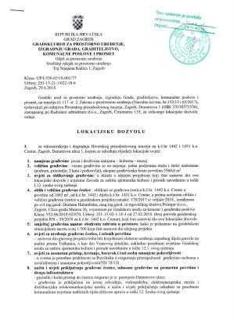
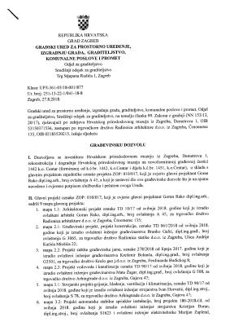
PE 2: Projektna dokumentacija & dozvole za gradnju

Slide 14
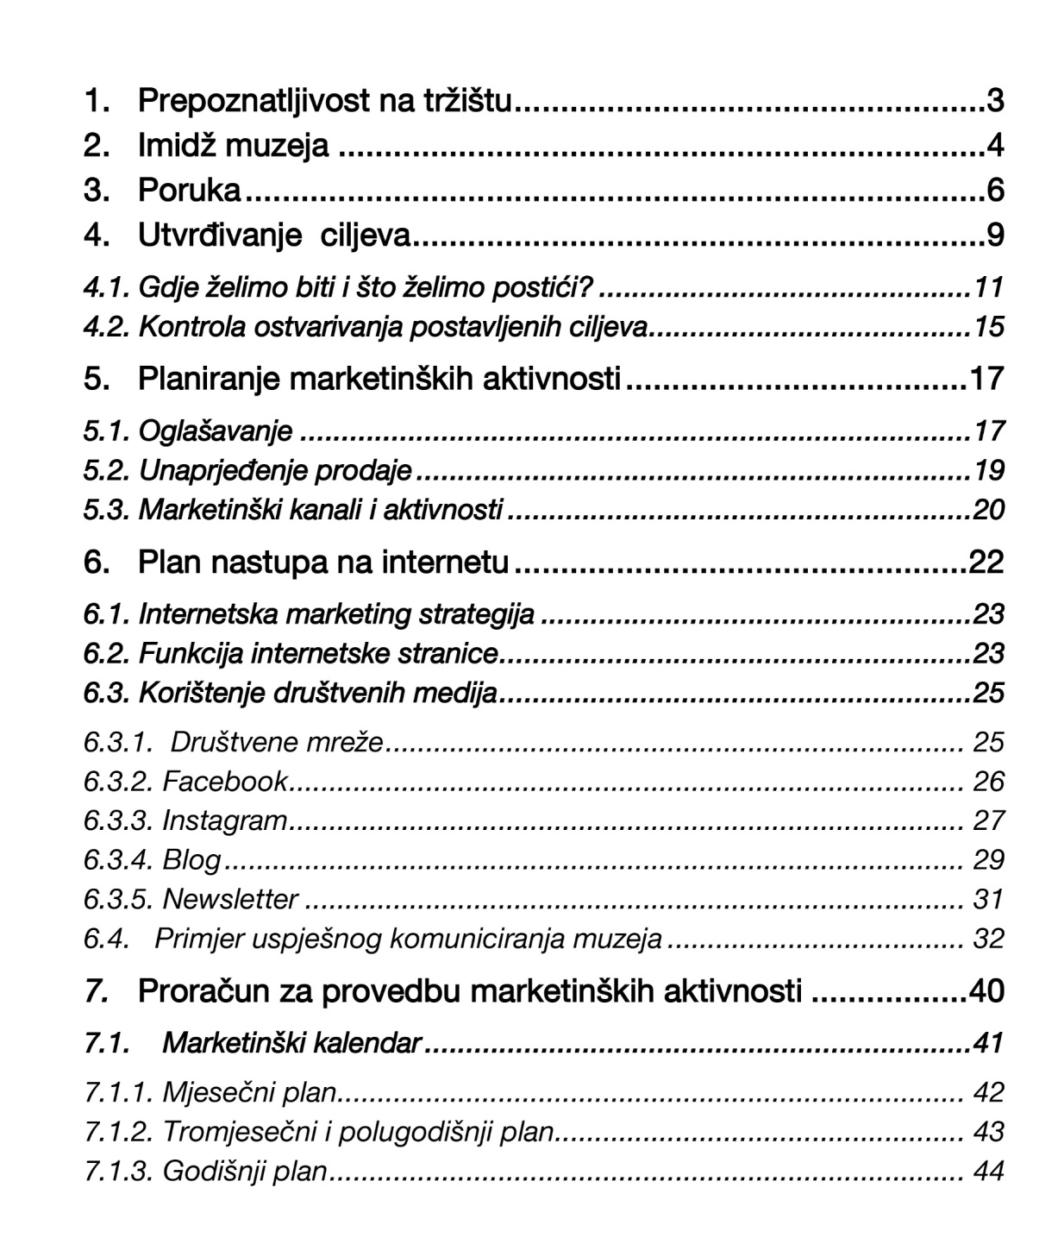
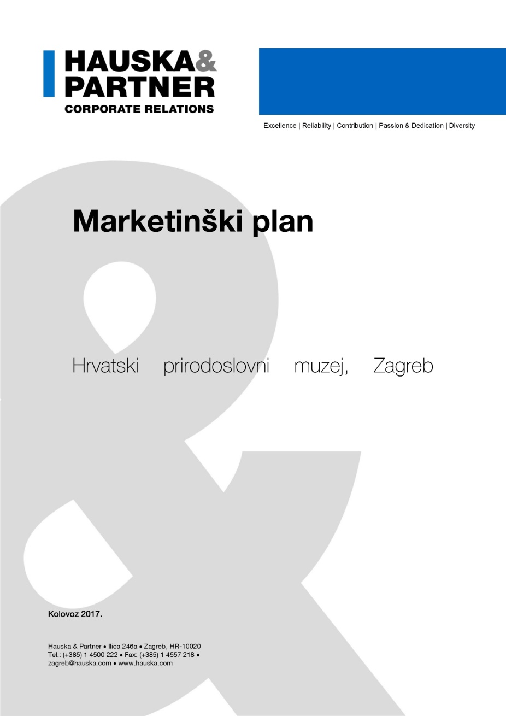
PE 3a: Marketinški plan

Slide 15
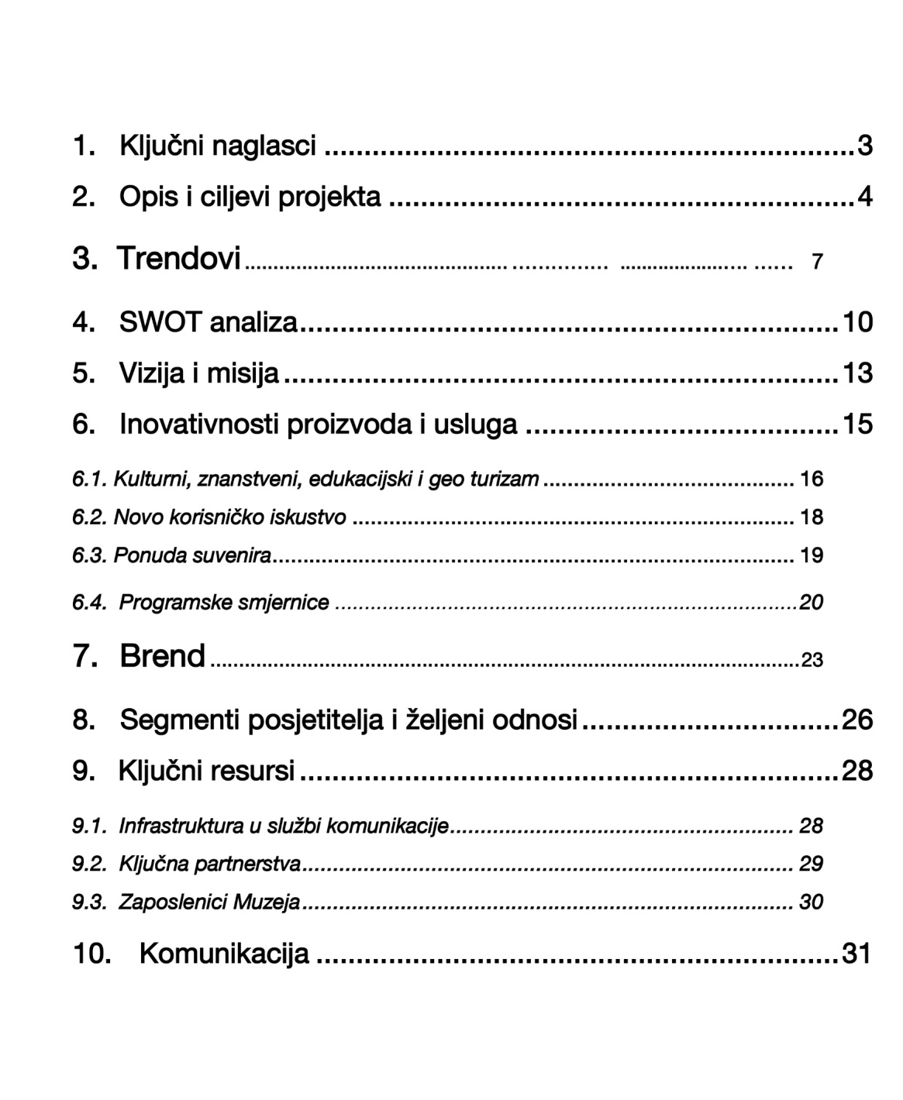
PE 3b: Komunikacijska strategija

Slide 16
PE 4: Promidžba & vidljivost projekta

Slide 17
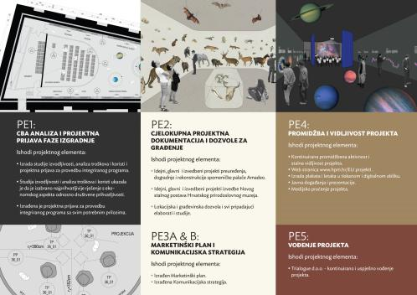
PE 4: Promidžba & vidljivost projekta

Slide 18
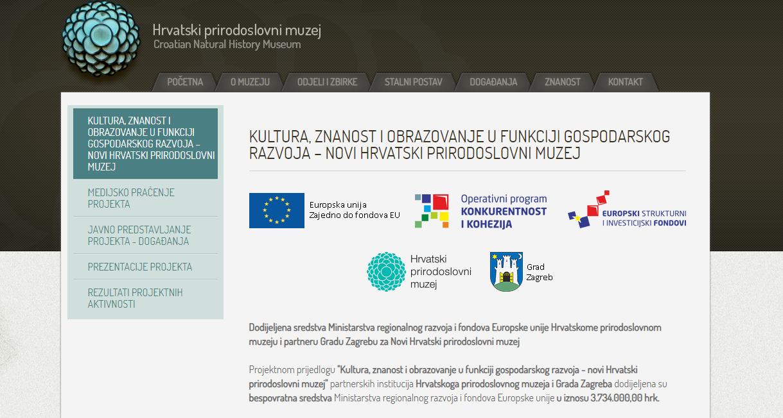
PE 4: Promidžba & vidljivost projekta
Prezentacije: HPM, Radionica arhitekture i Ured
ovlaštene arhitektice Vanja Ilić
Siječanj 2017. – Palača Dverce
Svibanj 2017. – Društvo arhitekata Zagreba
Prosinac 2017. –Dan muzeja, HPM
Travanj 2018. – Ured Gradonačelnika
Svibanj 2018. – MIM, Kavana Franck
Srpanj 2018. – Ured zamjenice Gradonačelnika

Slide 19
PE 5: Vođenje projekta
Korištenje projektnih rezultata
Vlasništvo nad projektnim rezultatima
Institucionalna i organizacijska trajnost
Ex-post praćenje
Javnost
Horizontalne teme
Opravdanje usklađenosti

Slide 20
VIZUALIZACIJE. PE 2

Slide 21
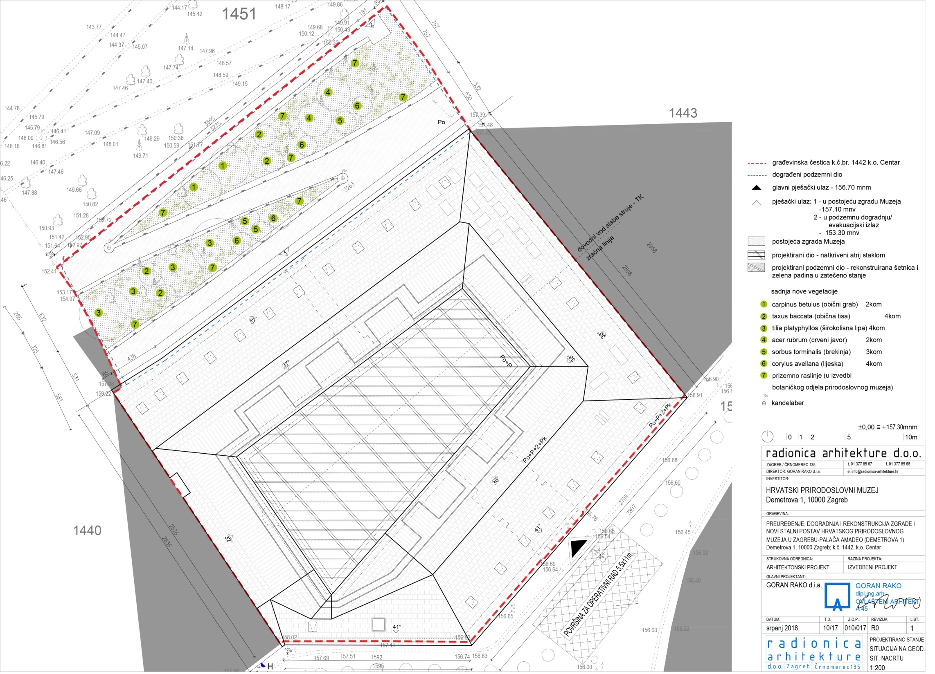
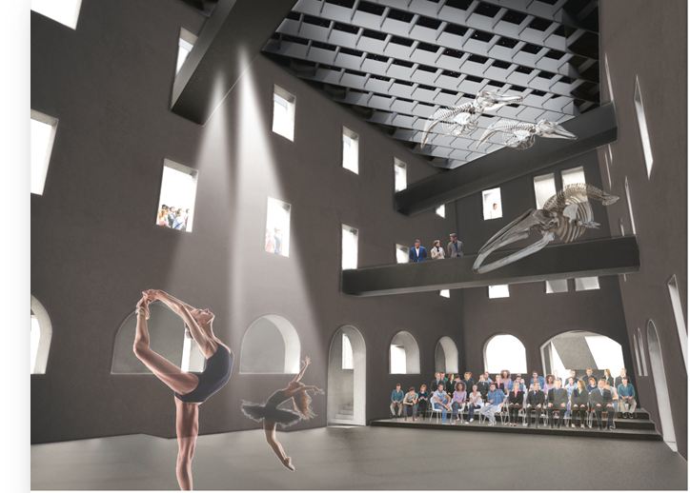
Rekonstrukcija
objekta

Slide 22
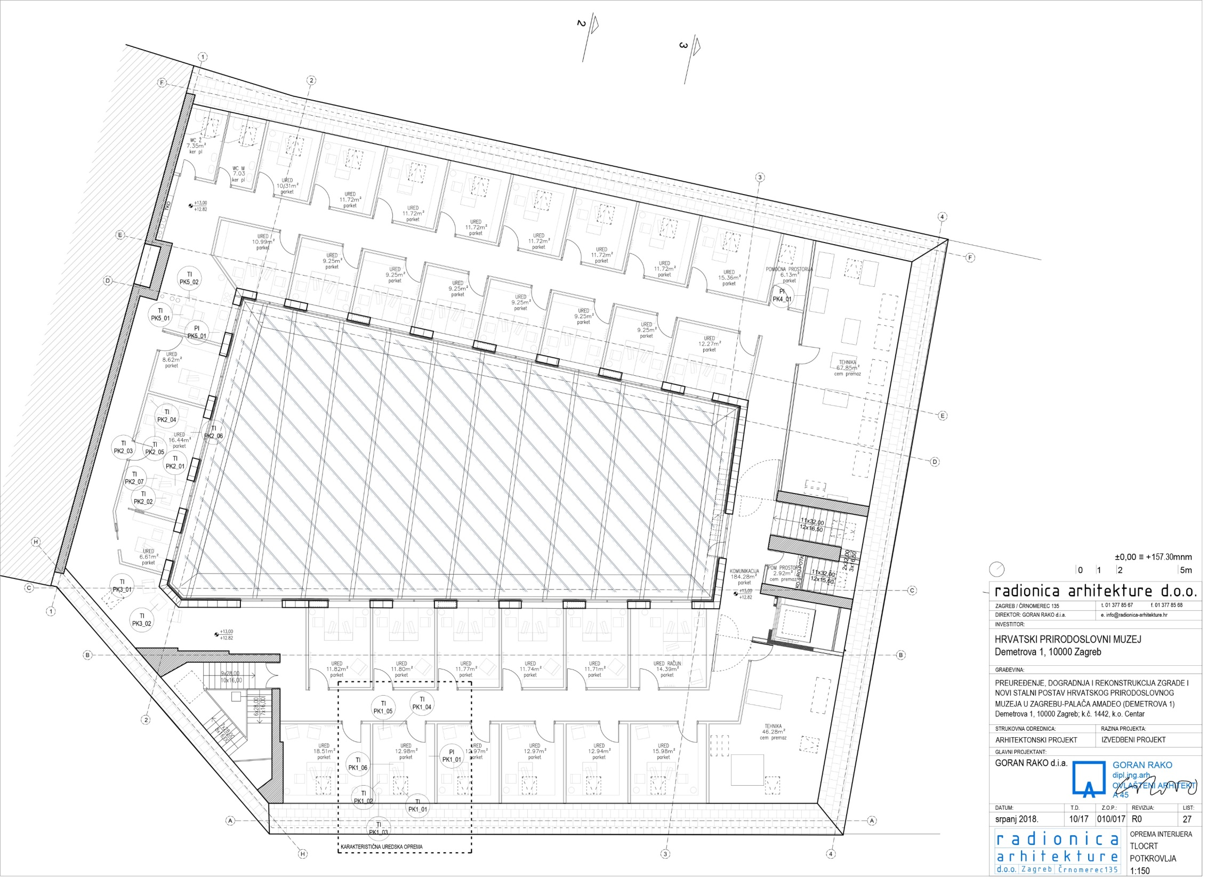

Slide 23
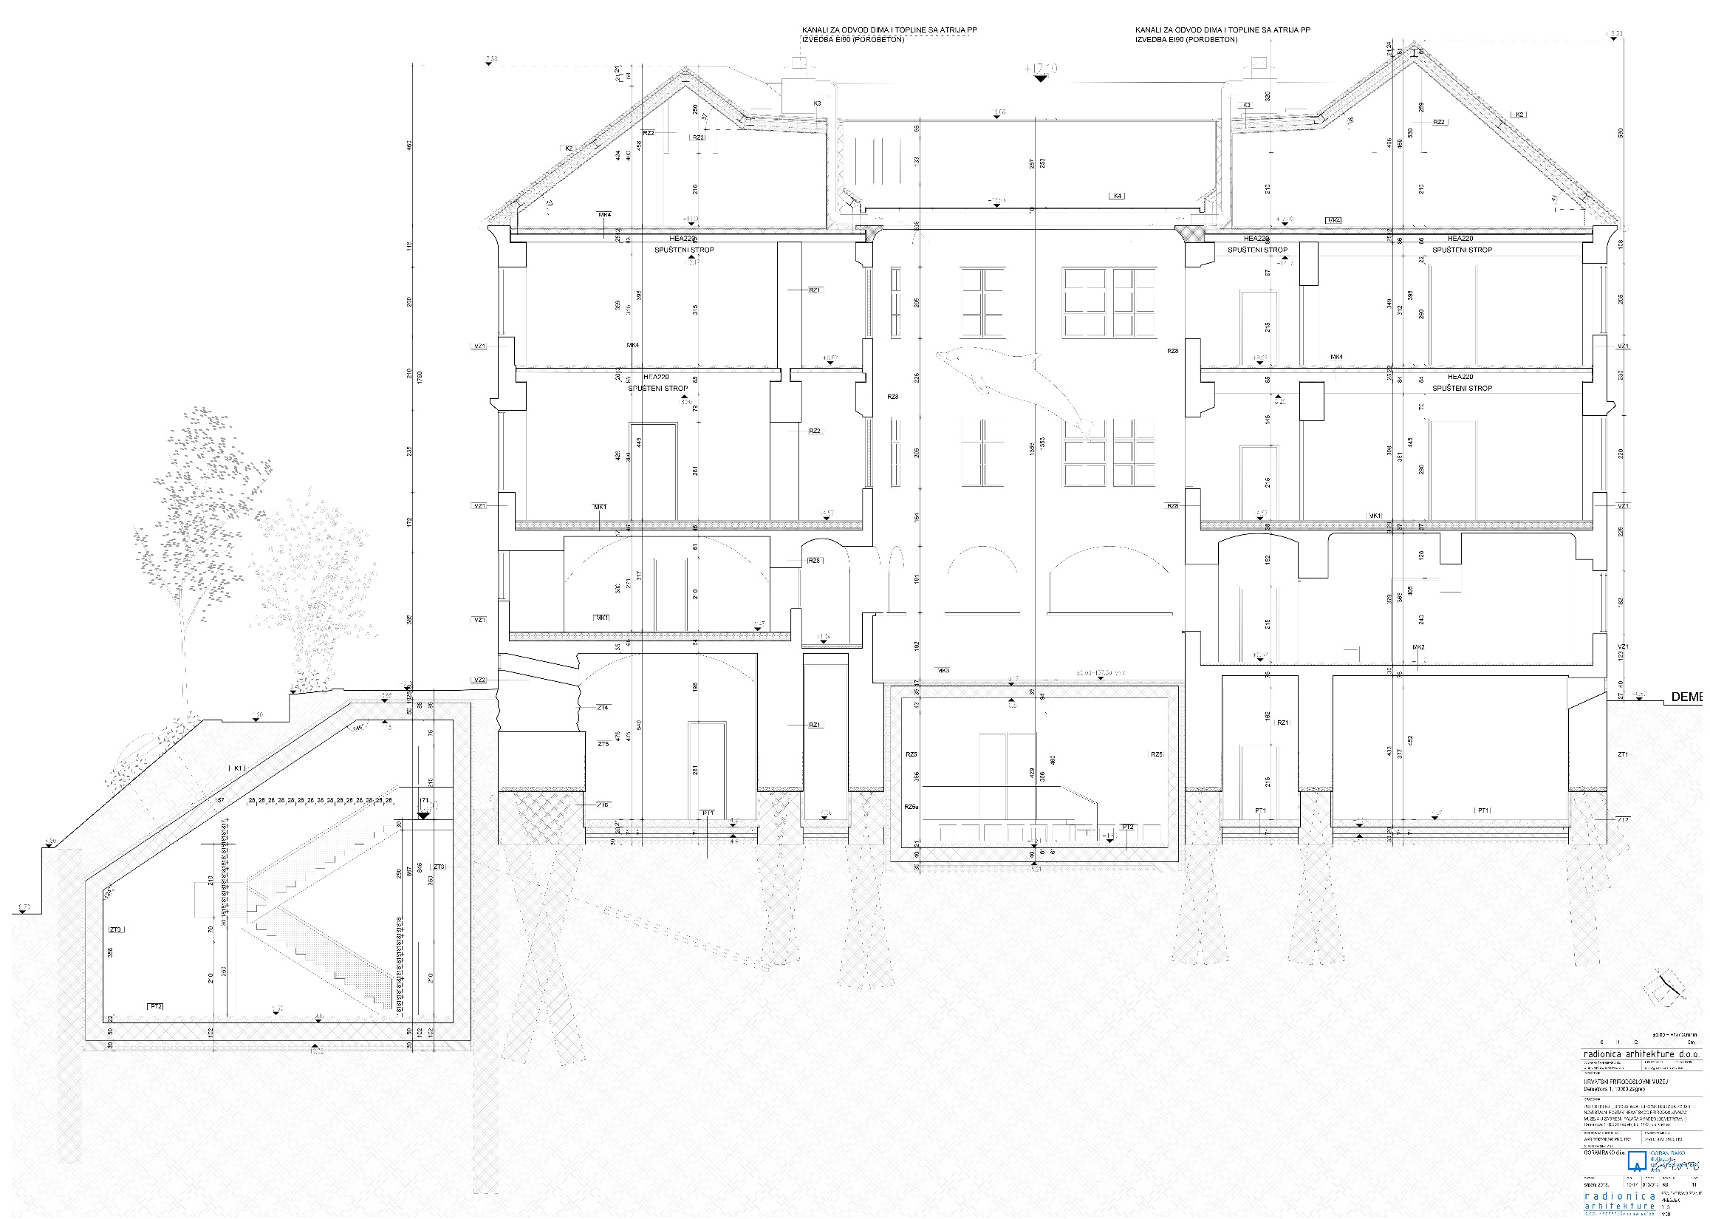
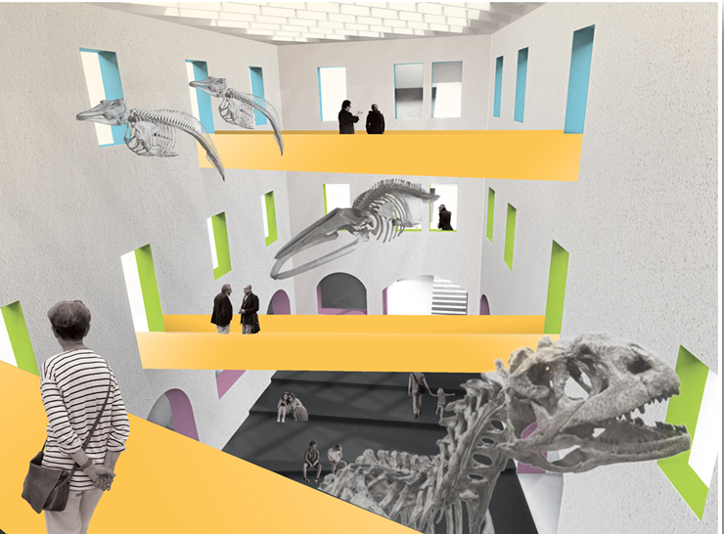

Slide 25
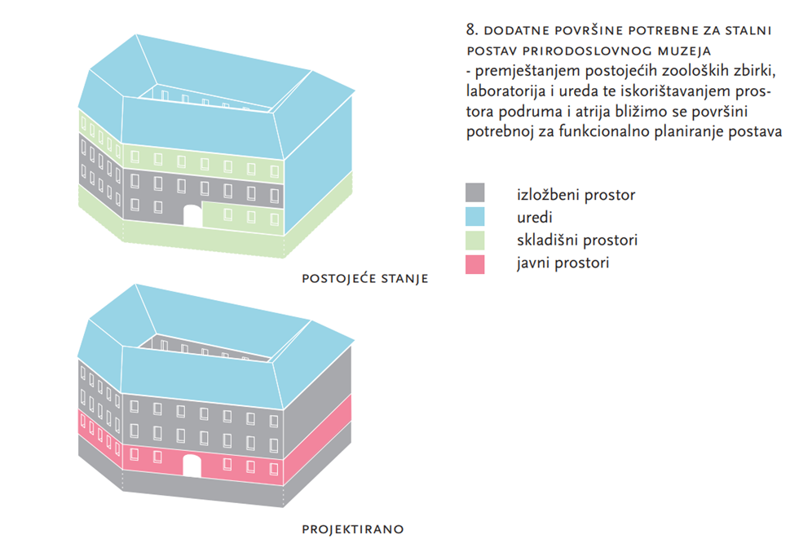
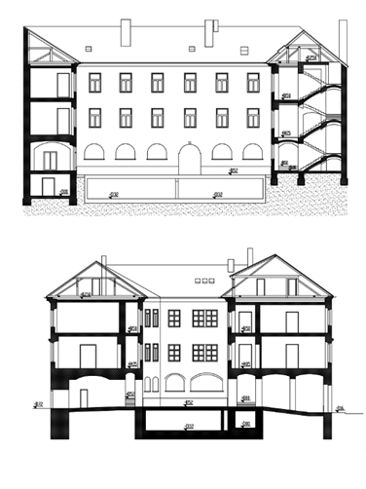
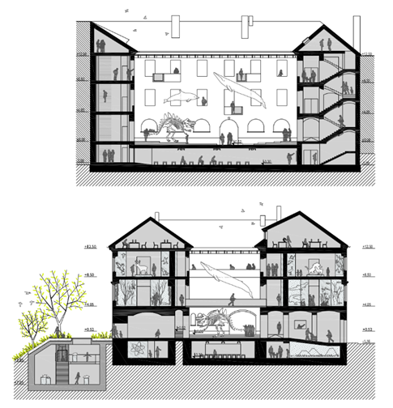
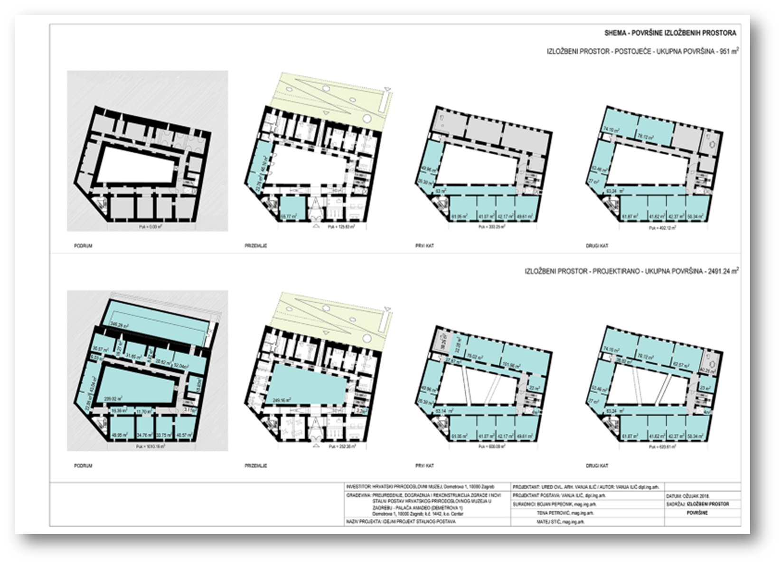
Muzejski sadržaji dobiveni rekonstrukcijom objekta

Slide 26
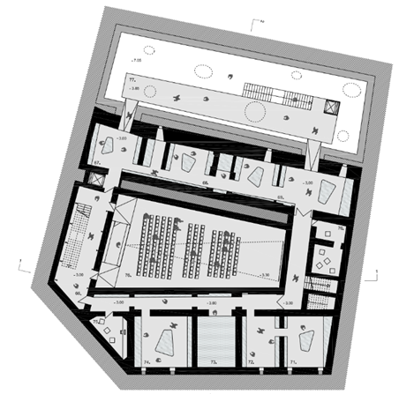
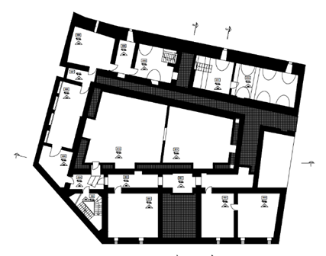
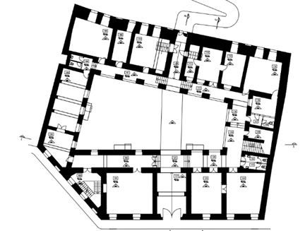
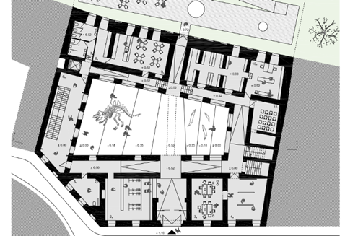
Muzejski sadržaji dobiveni rekonstrukcijom objekta

Slide 27
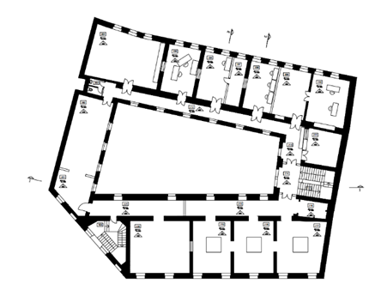
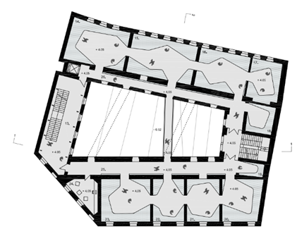
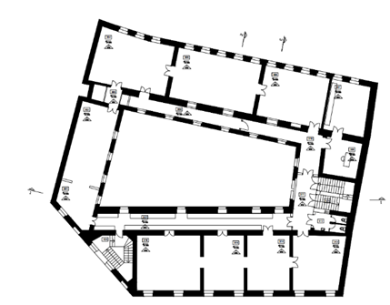
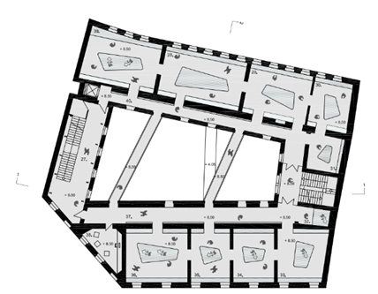
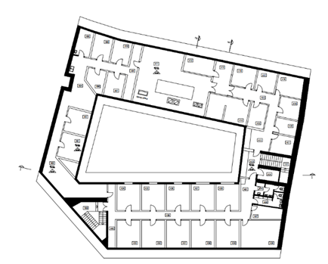
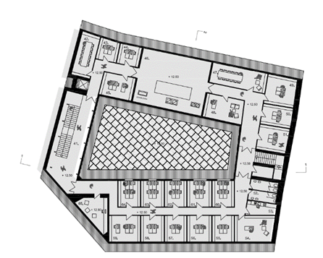
Muzejski sadržaji dobiveni rekonstrukcijom objekta

Slide 28
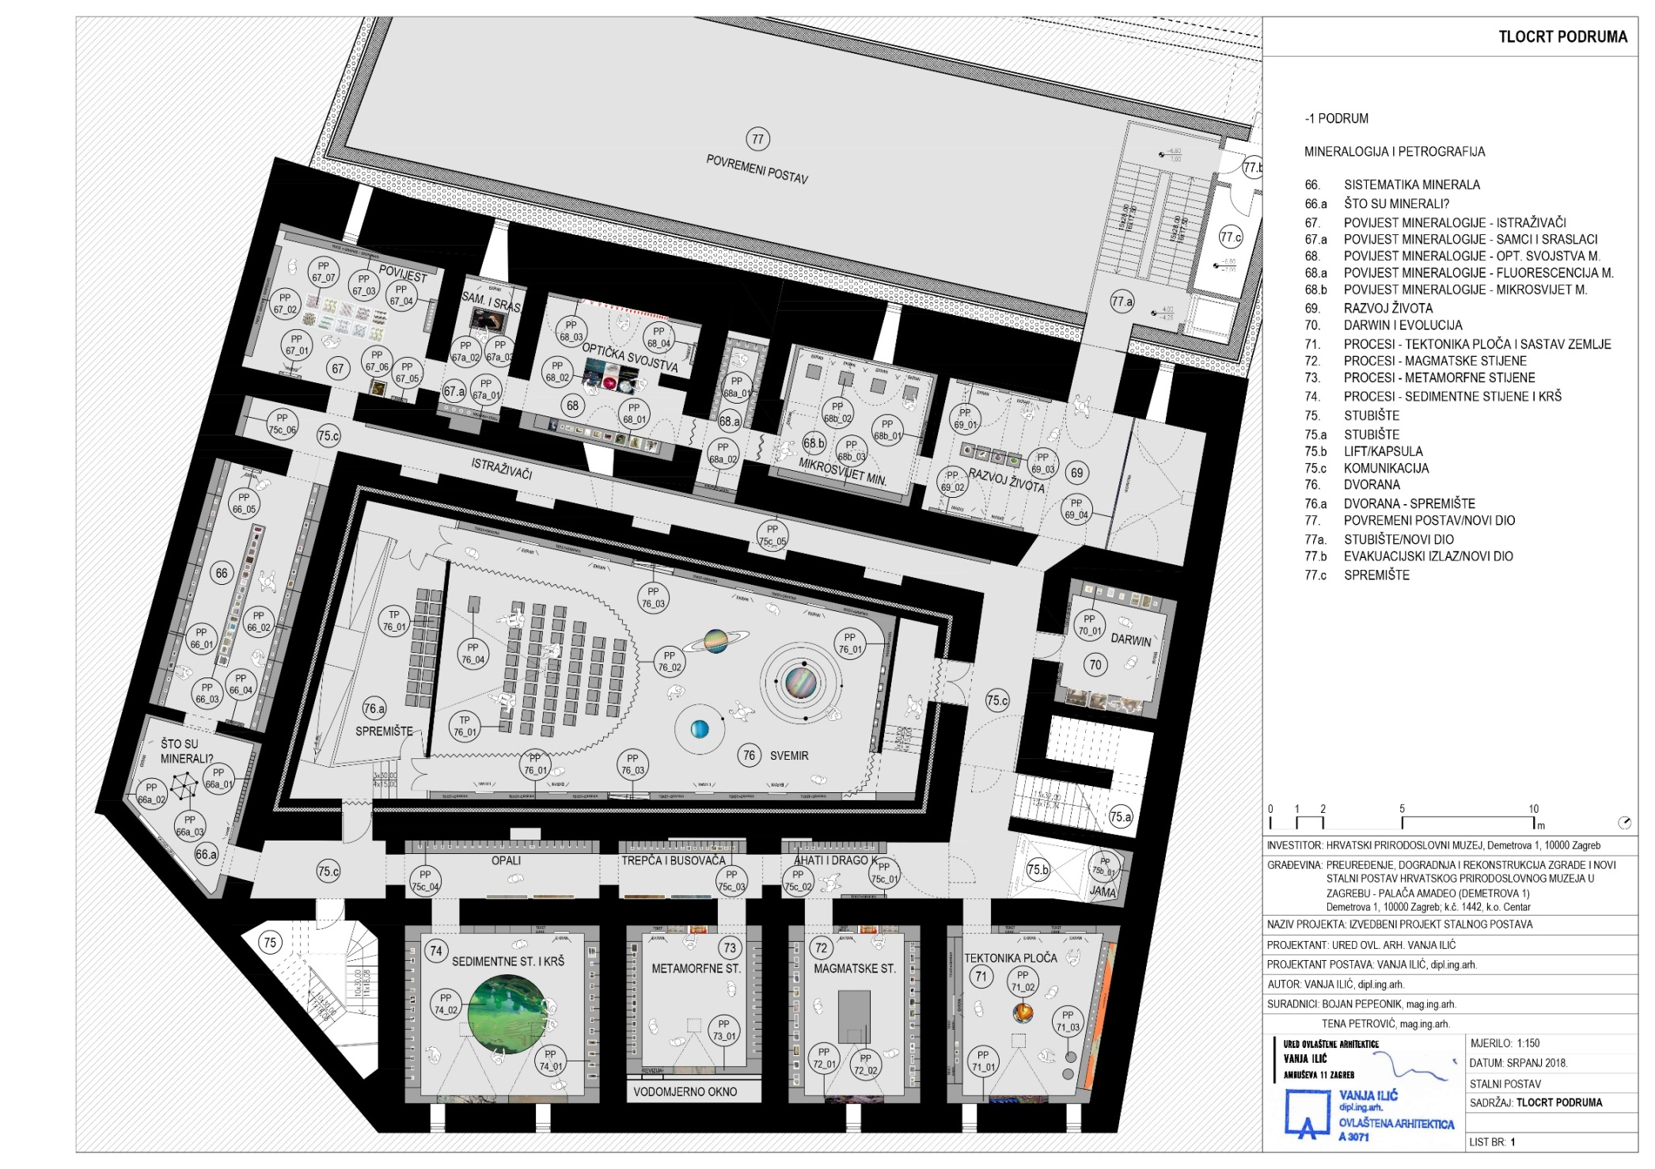
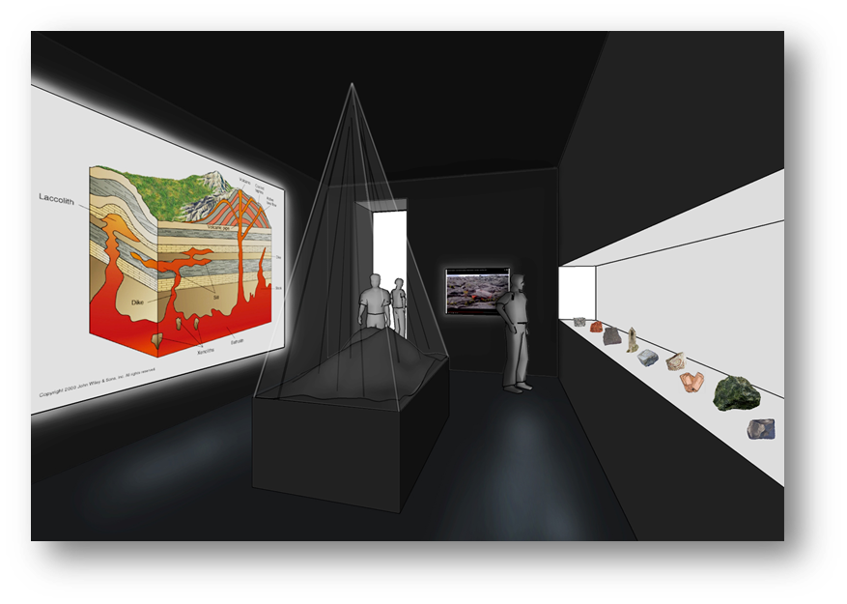
PODRUM.

Slide 29
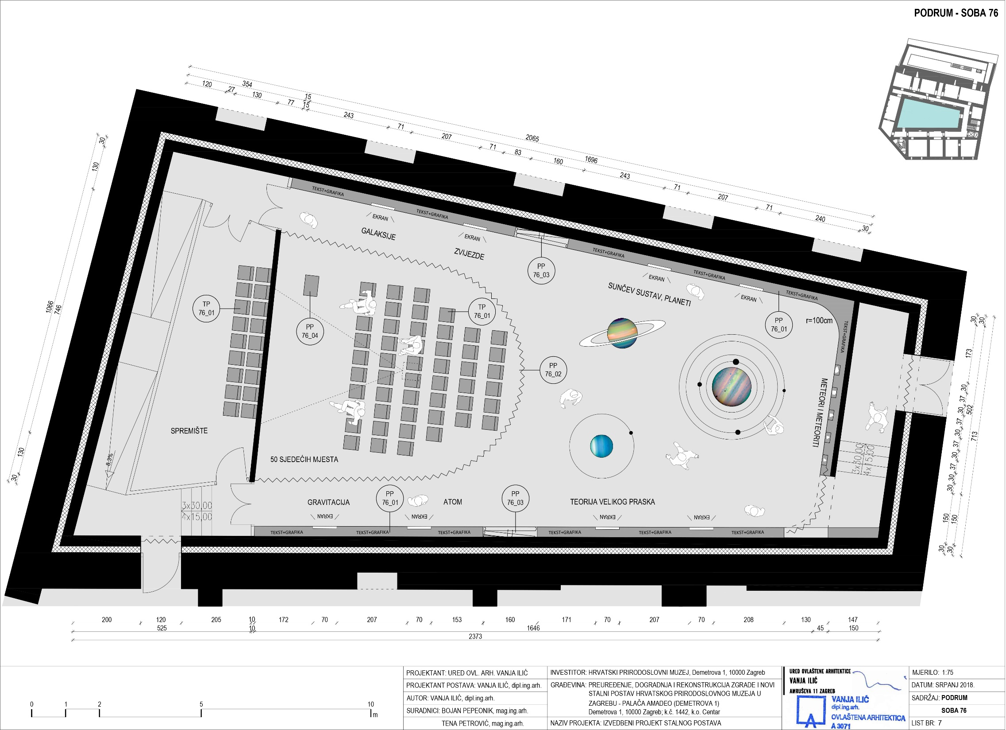
PODRUM.

Slide 30
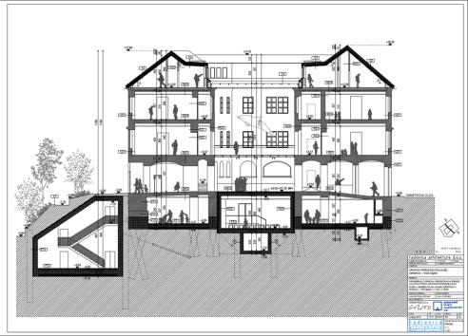
PRIZEMLJE.

Slide 31
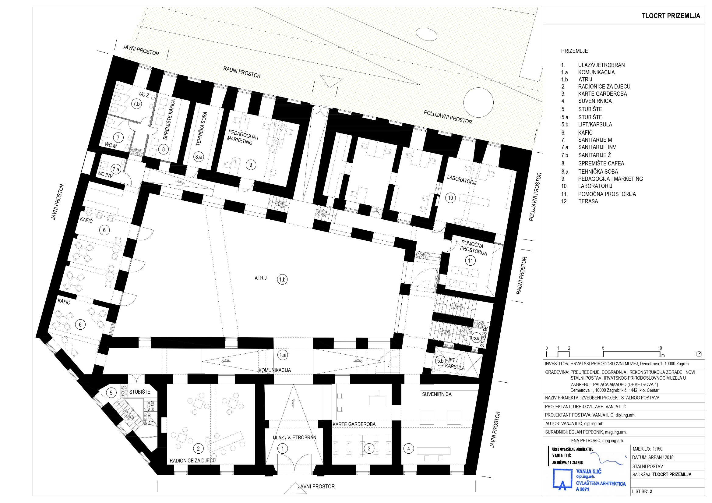
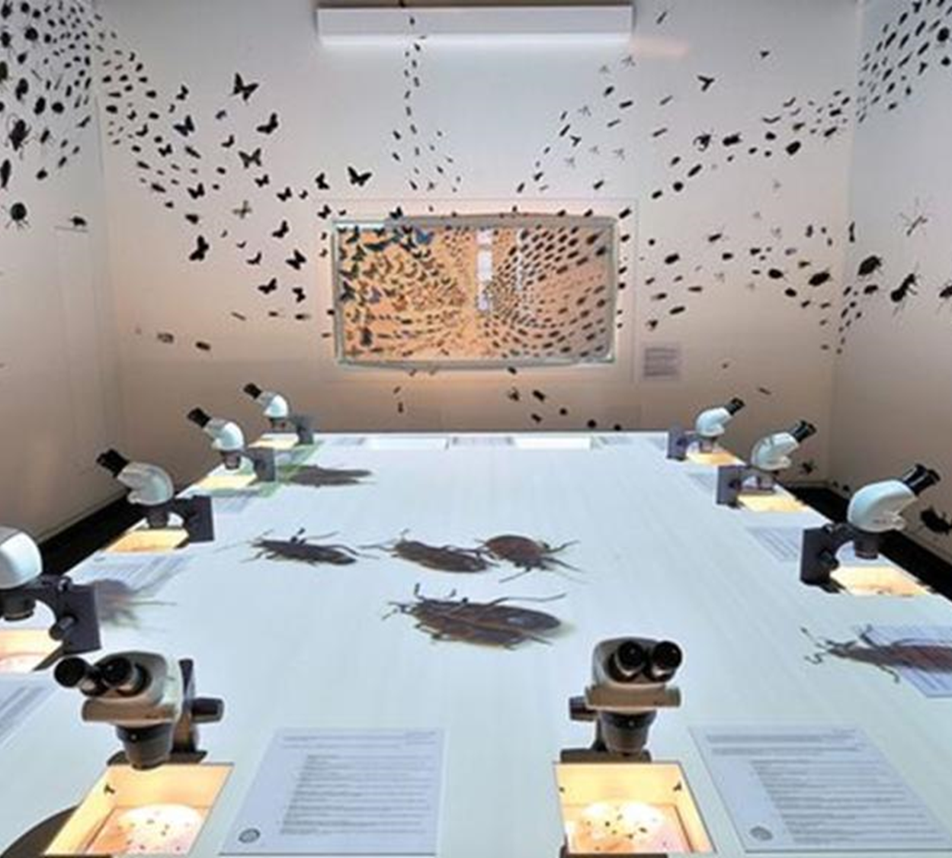
PRIZEMLJE.

Slide 32
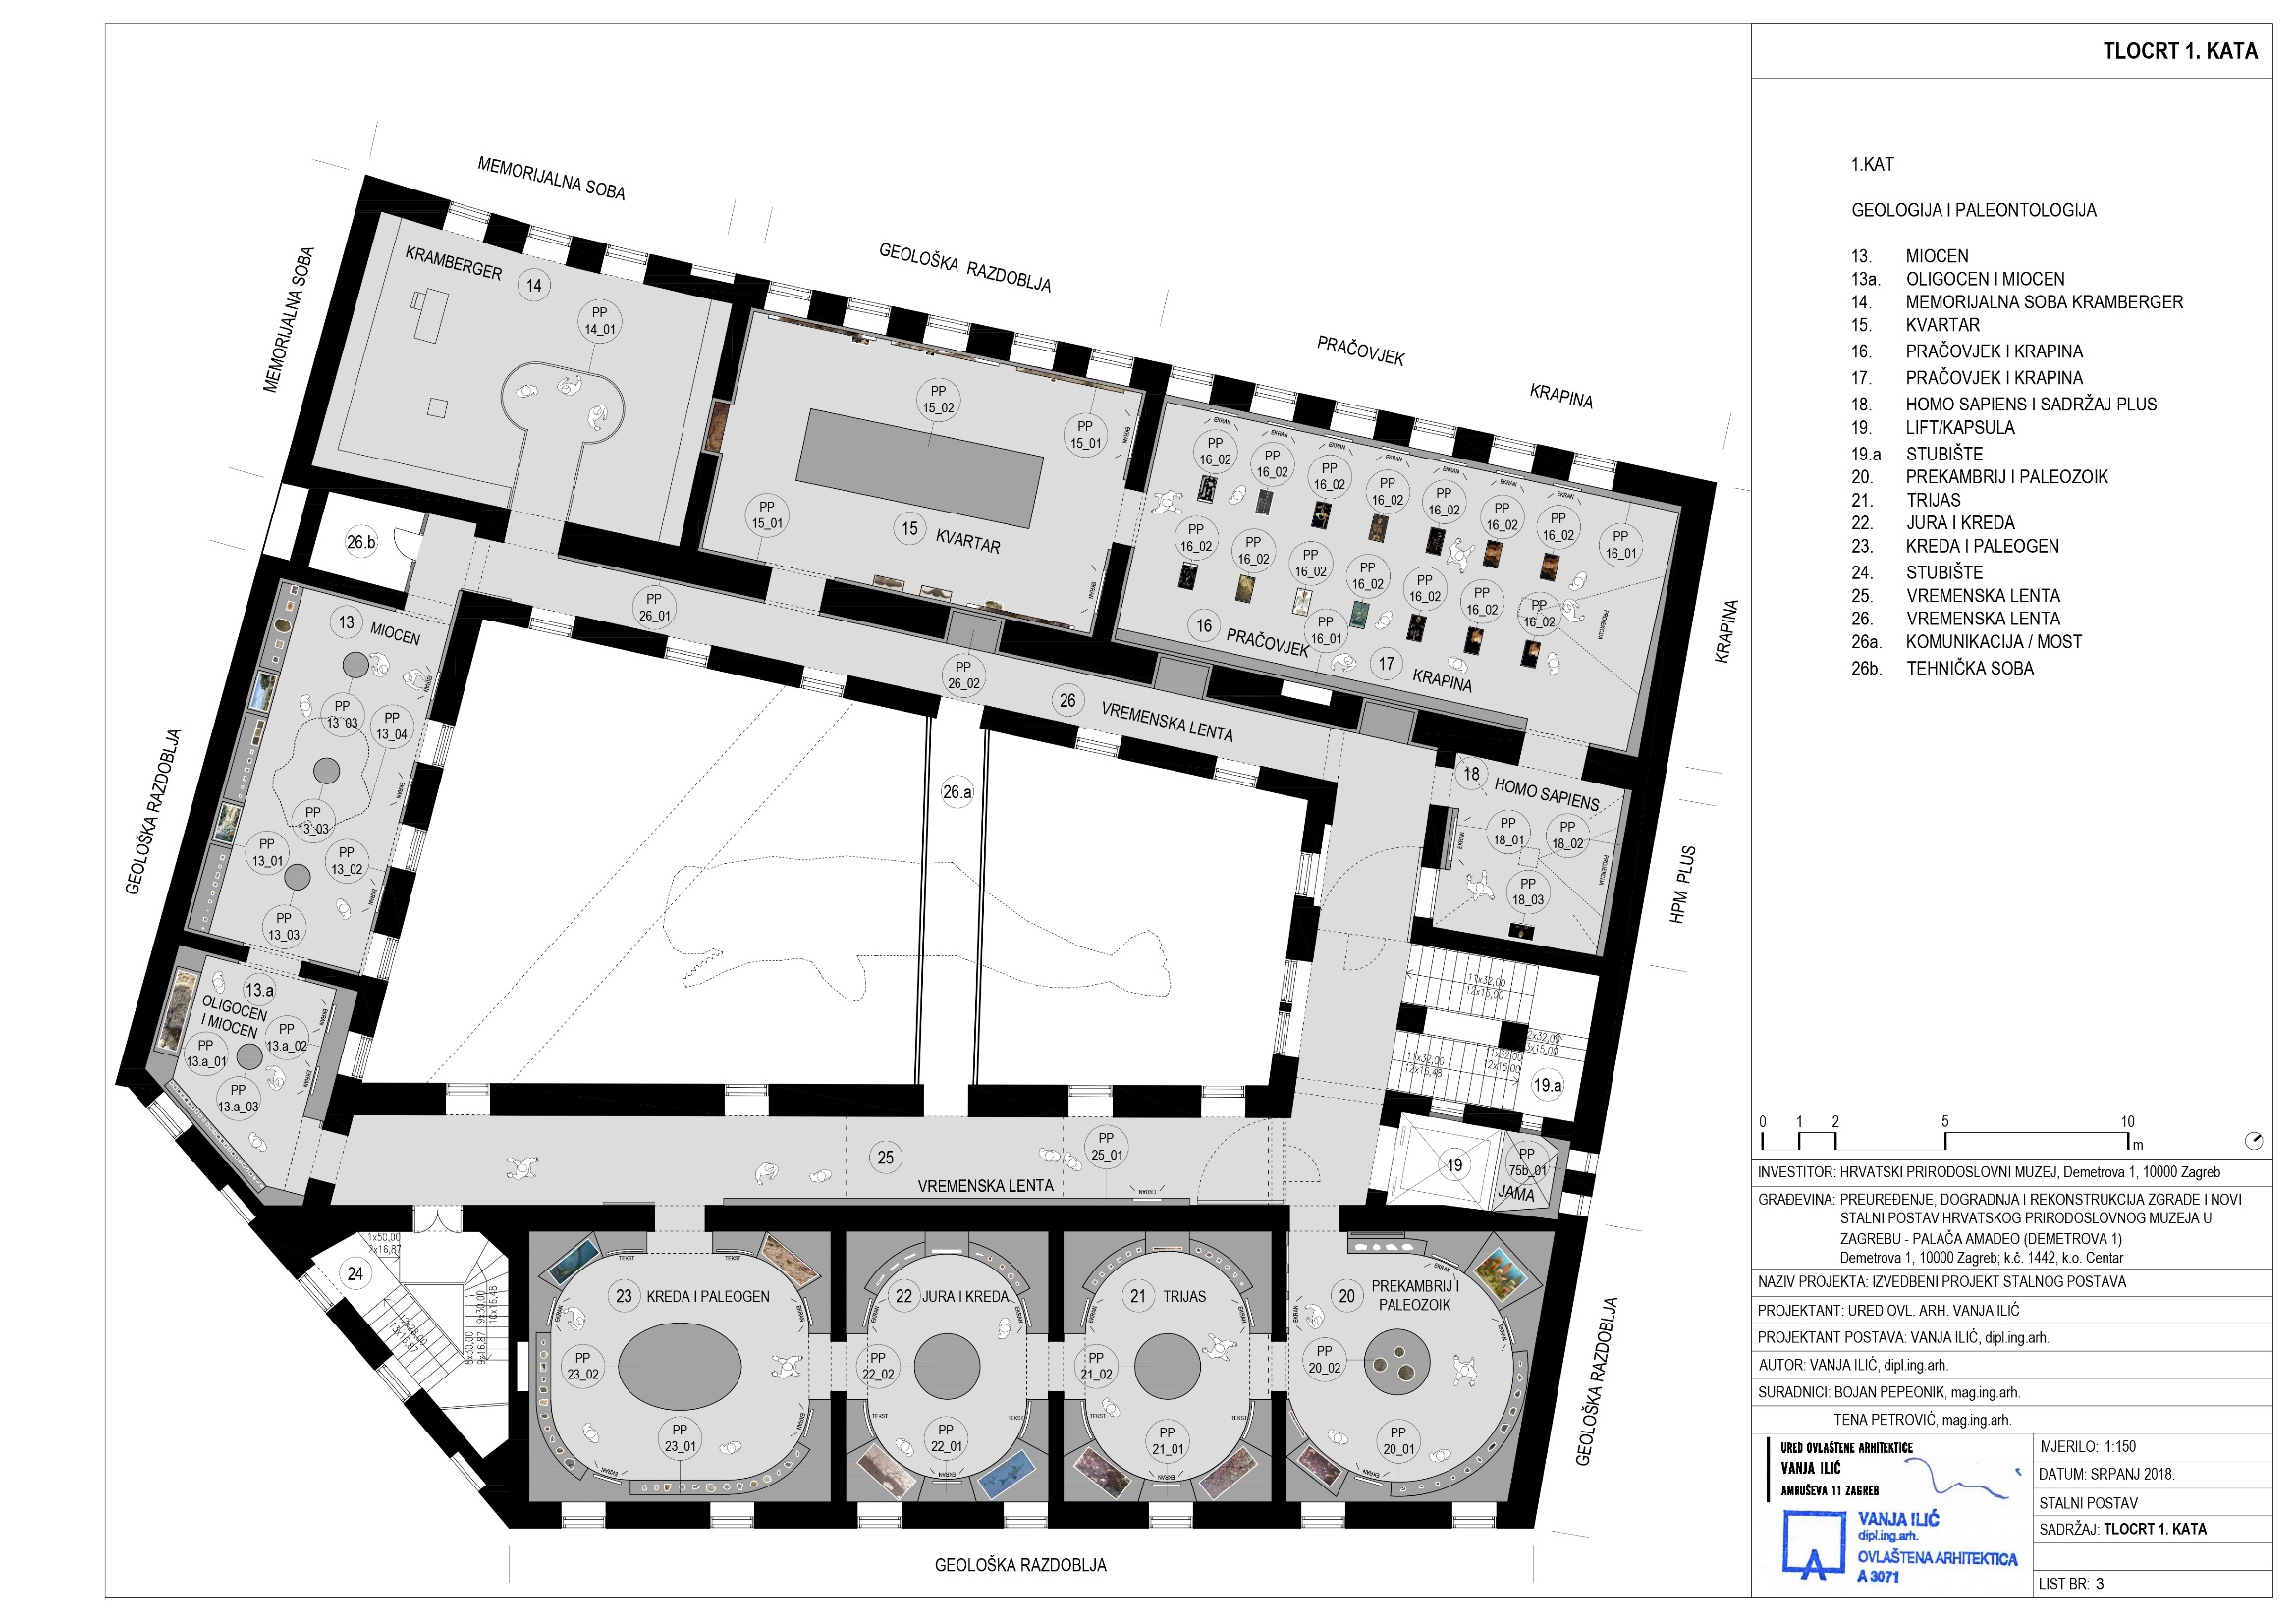
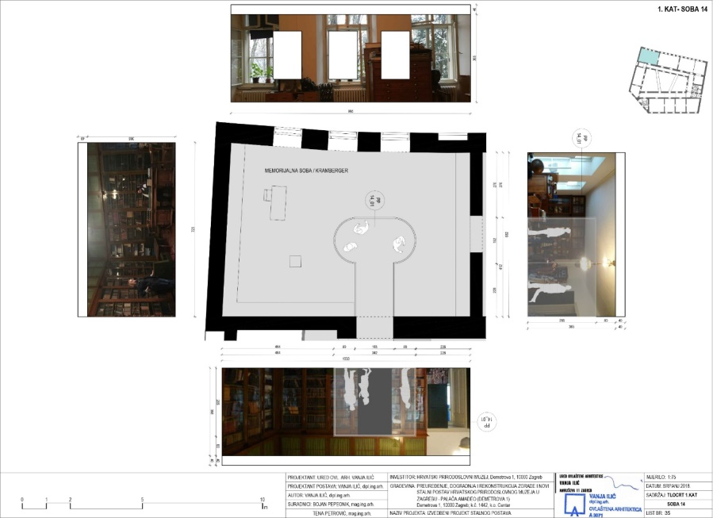
1. KAT.

Slide 33
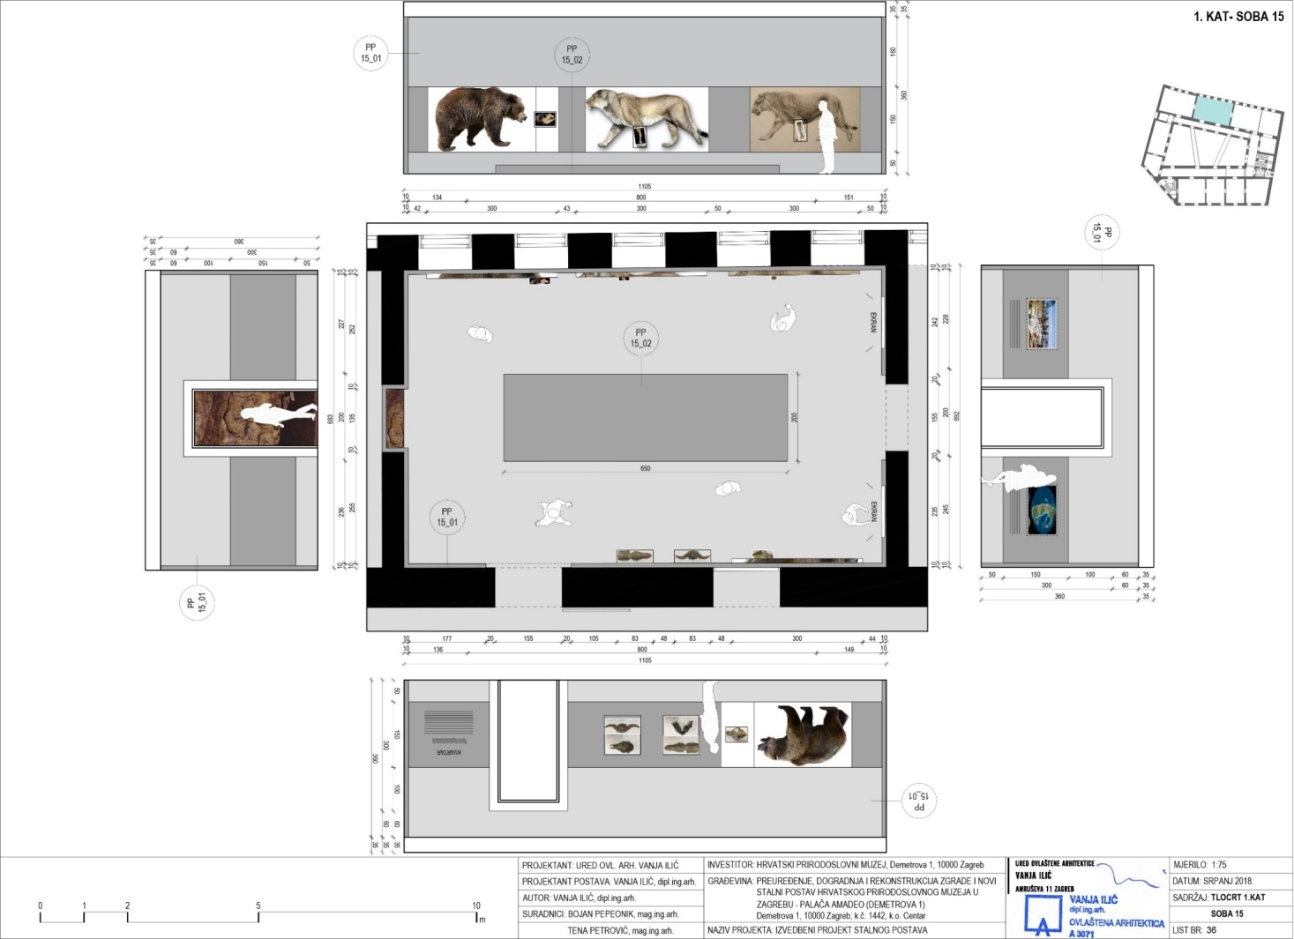
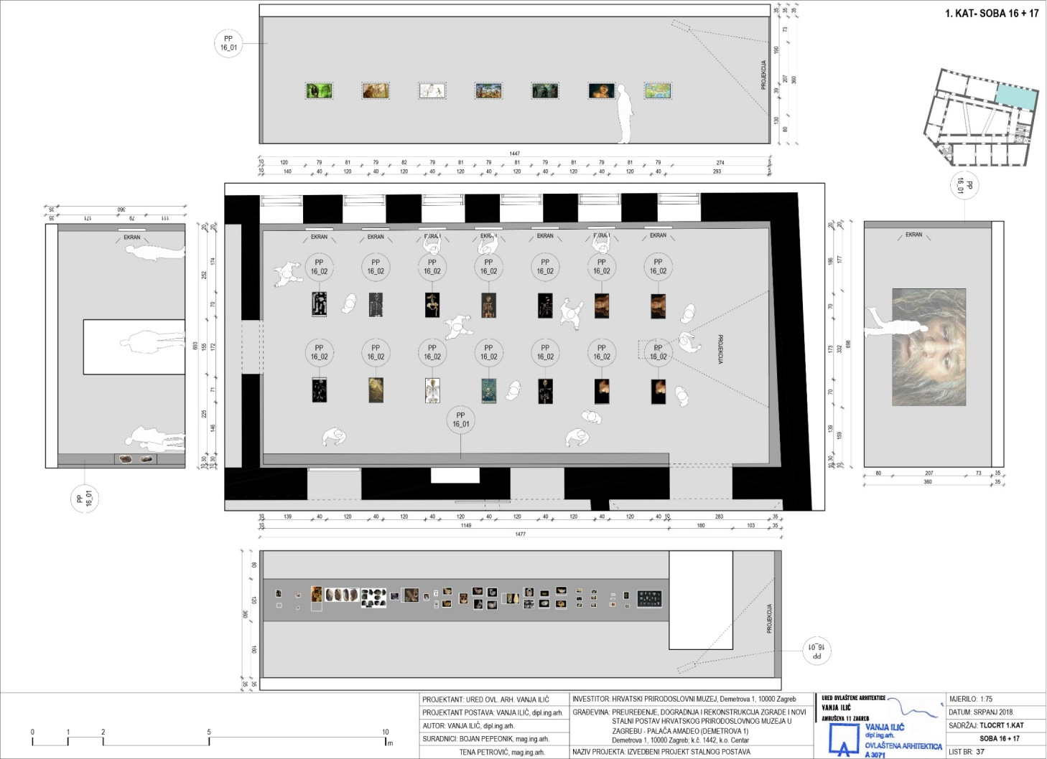
1. KAT.

Slide 34
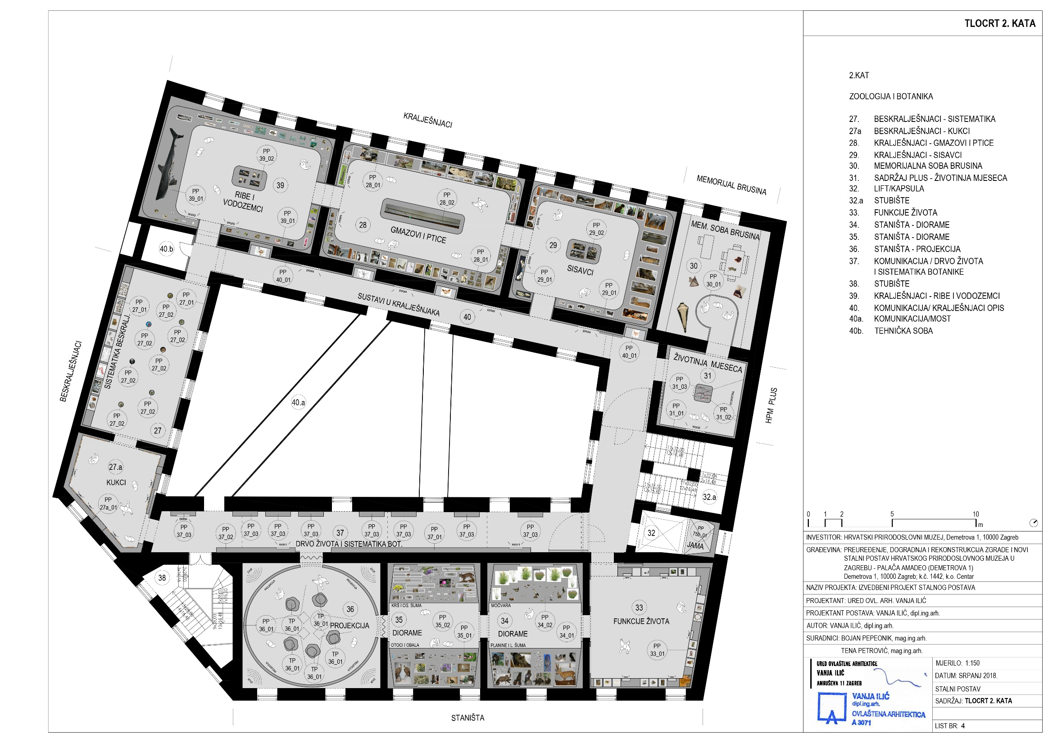
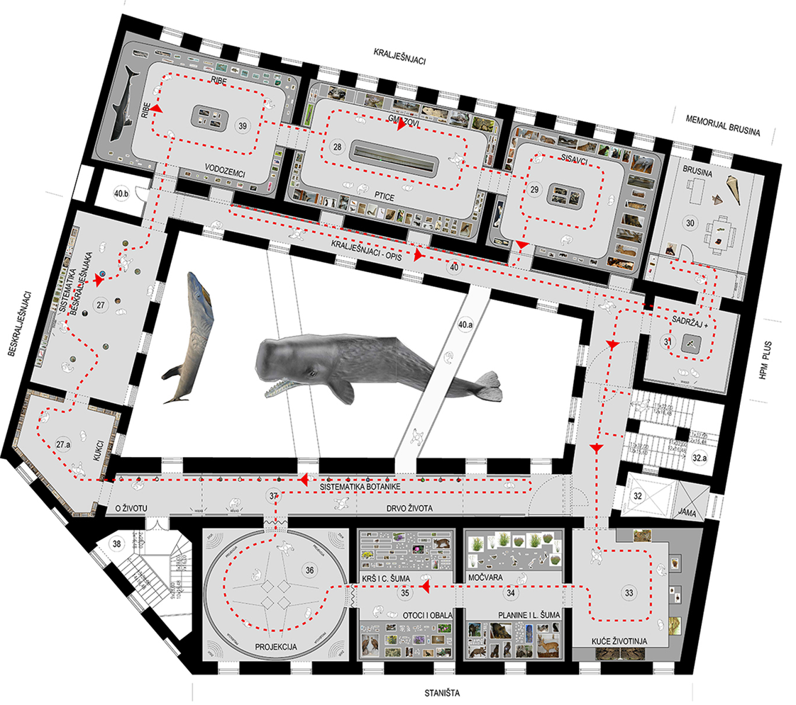
2. KAT.

Slide 35
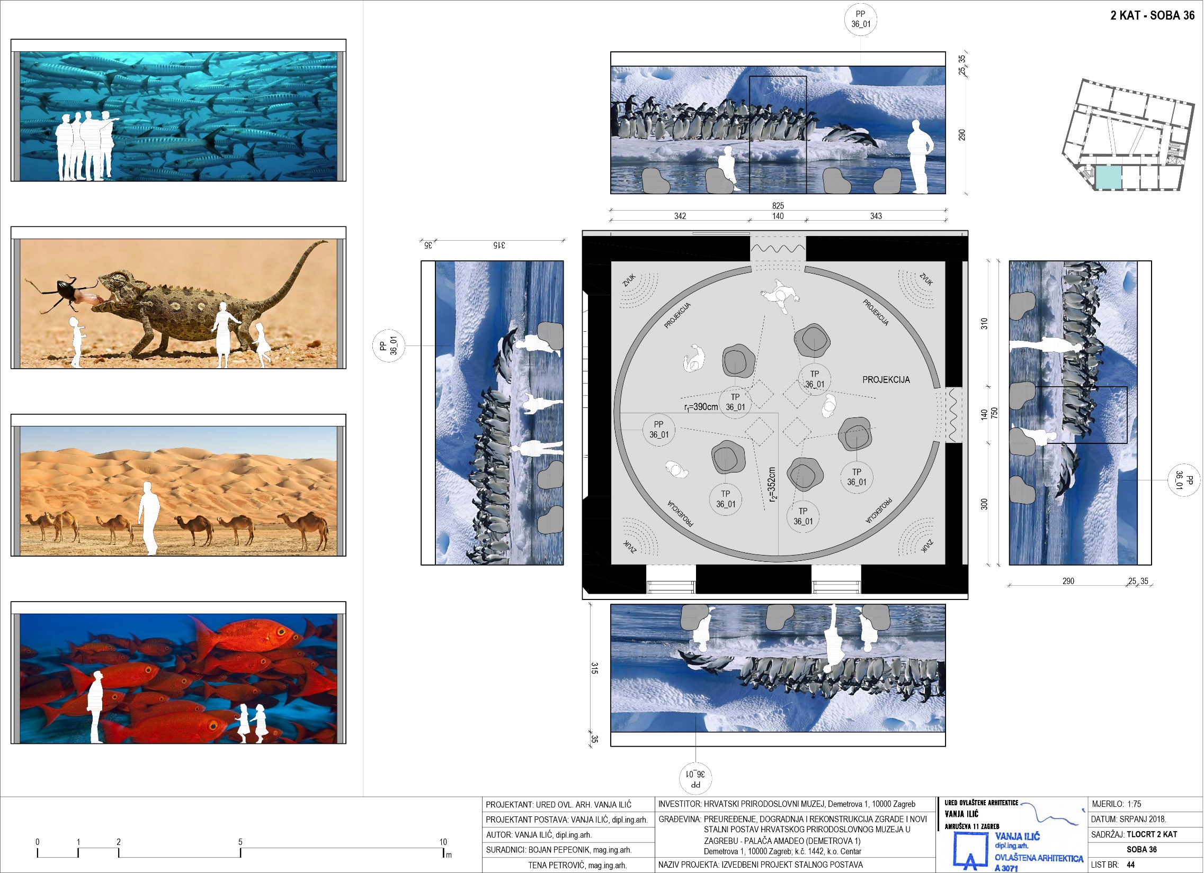
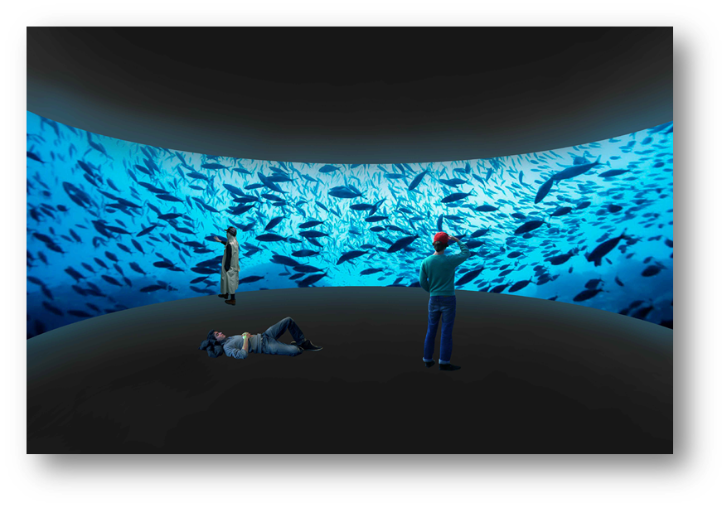

Slide 36
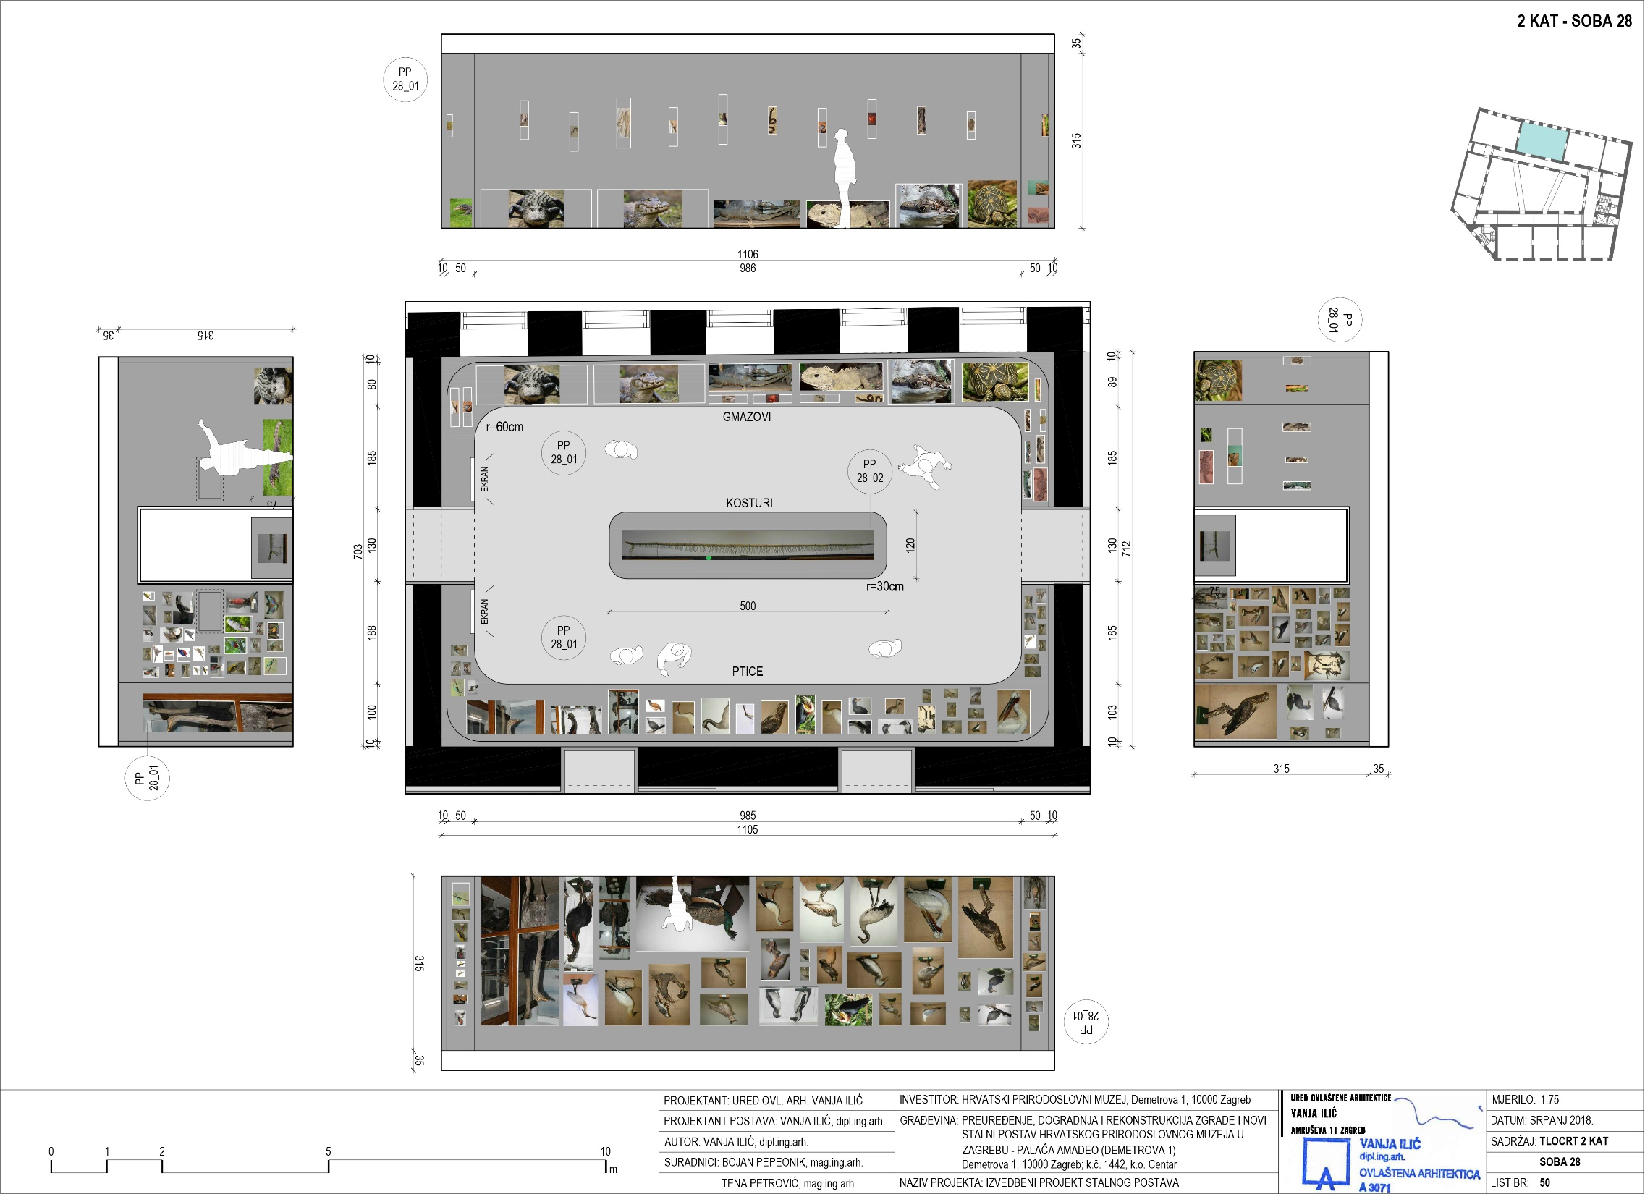
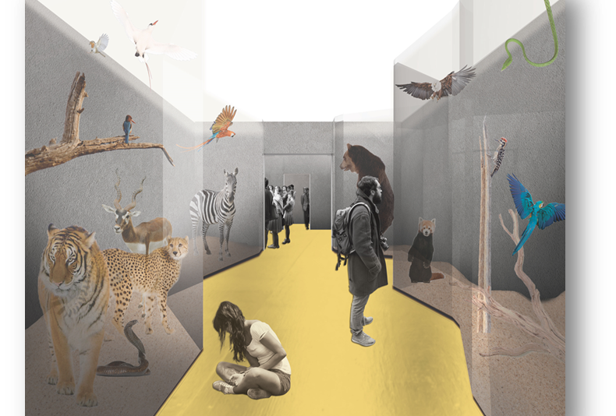
2. KAT.

Slide 37
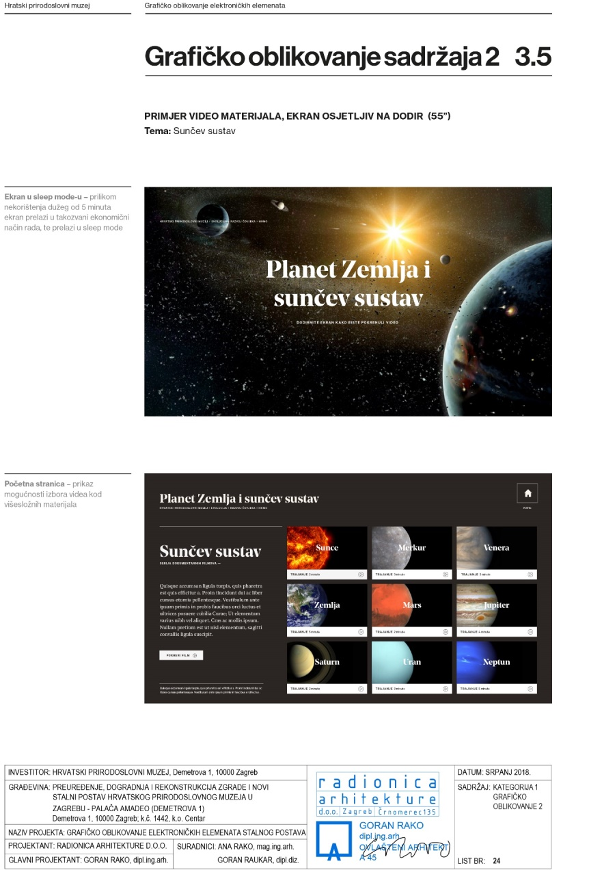

Slide 38
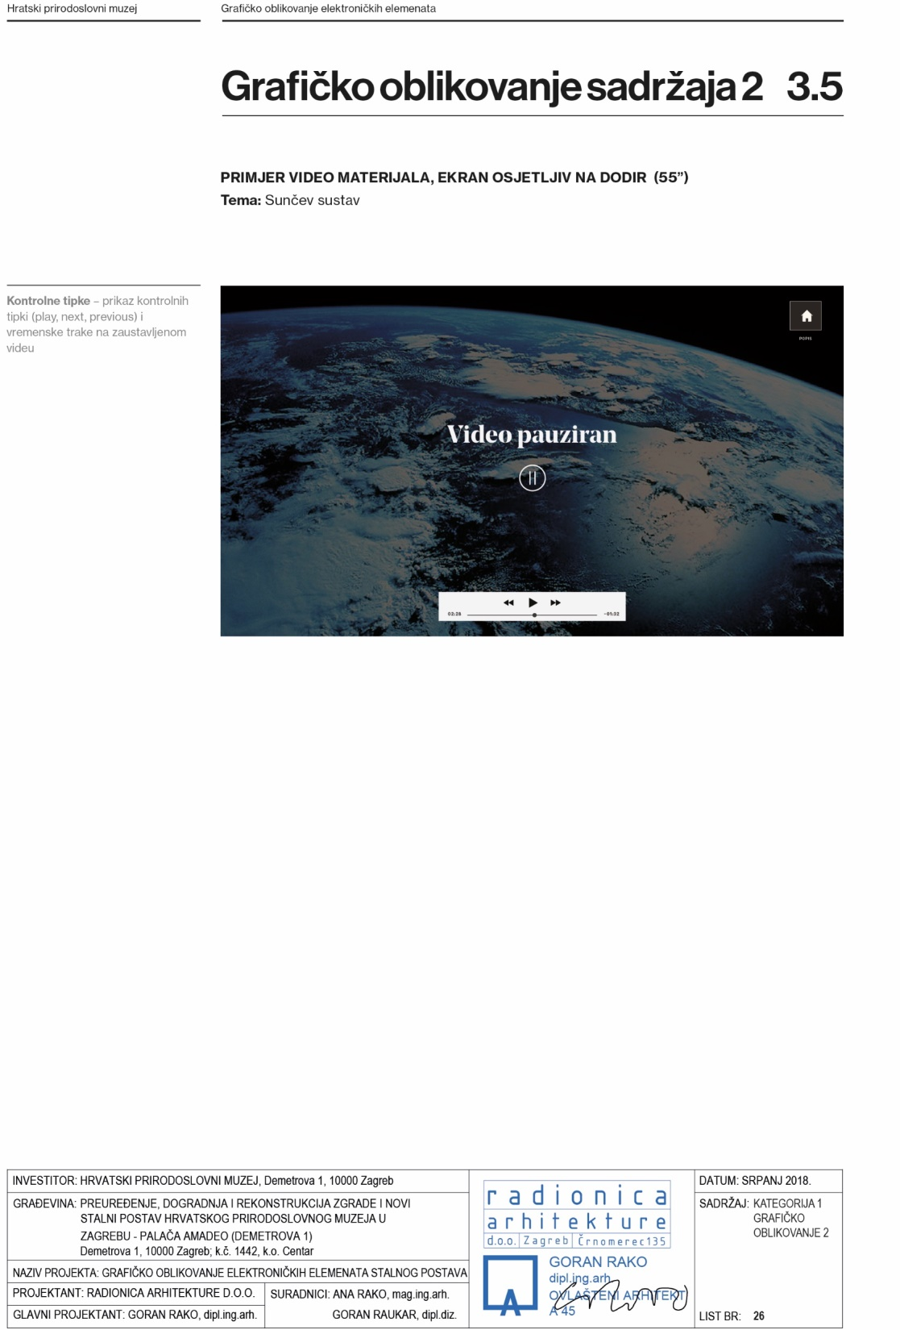
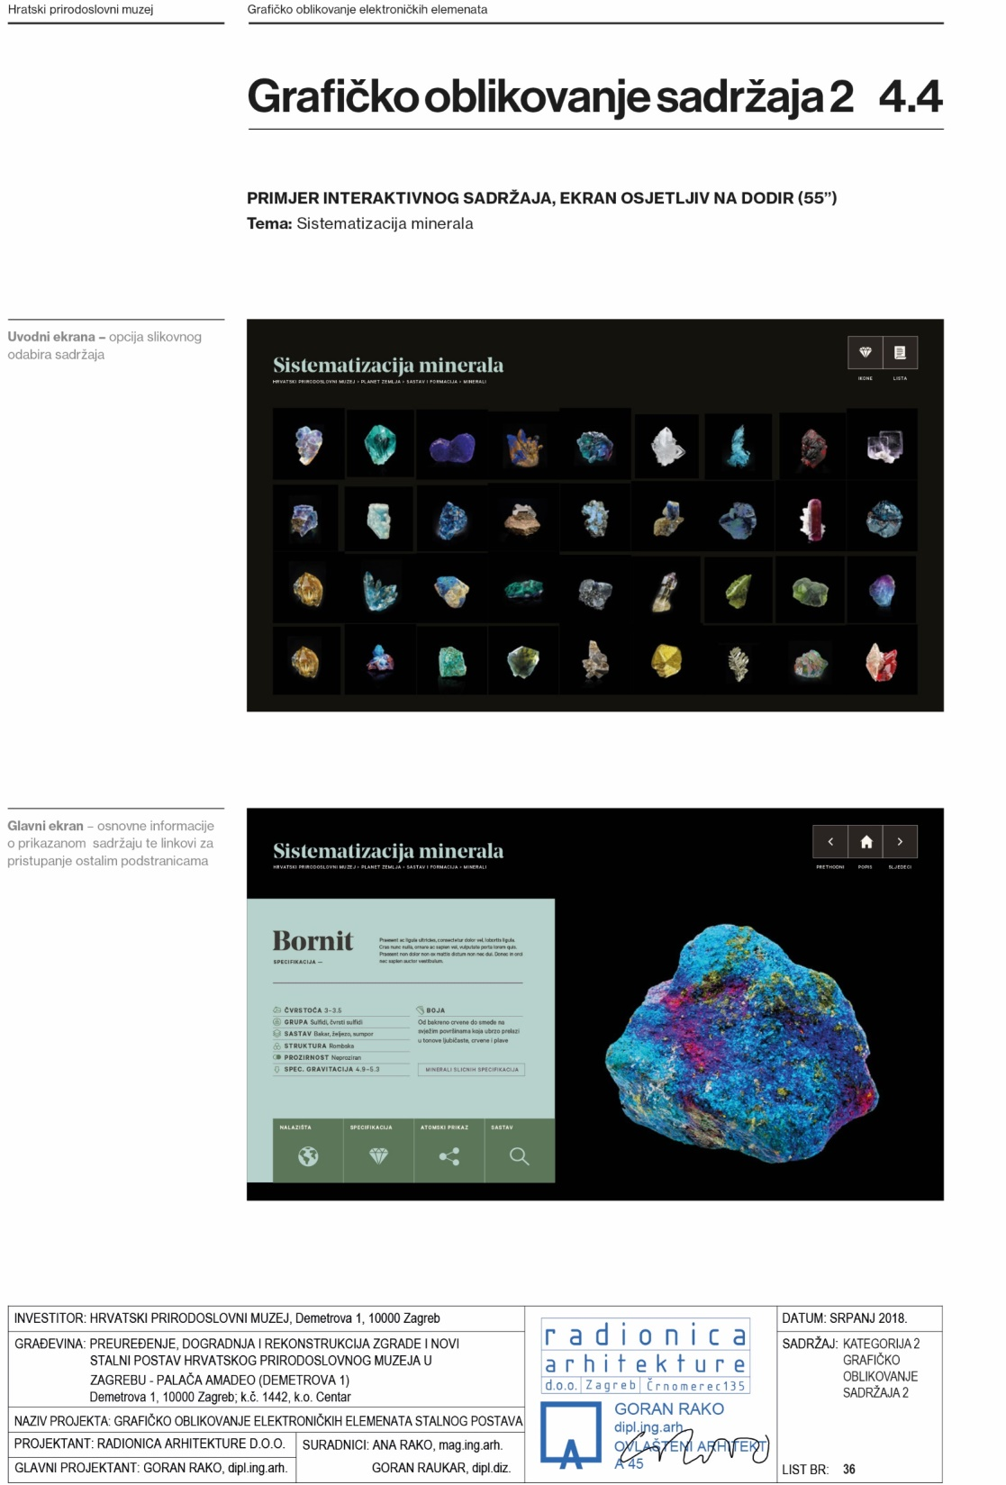

Slide 39
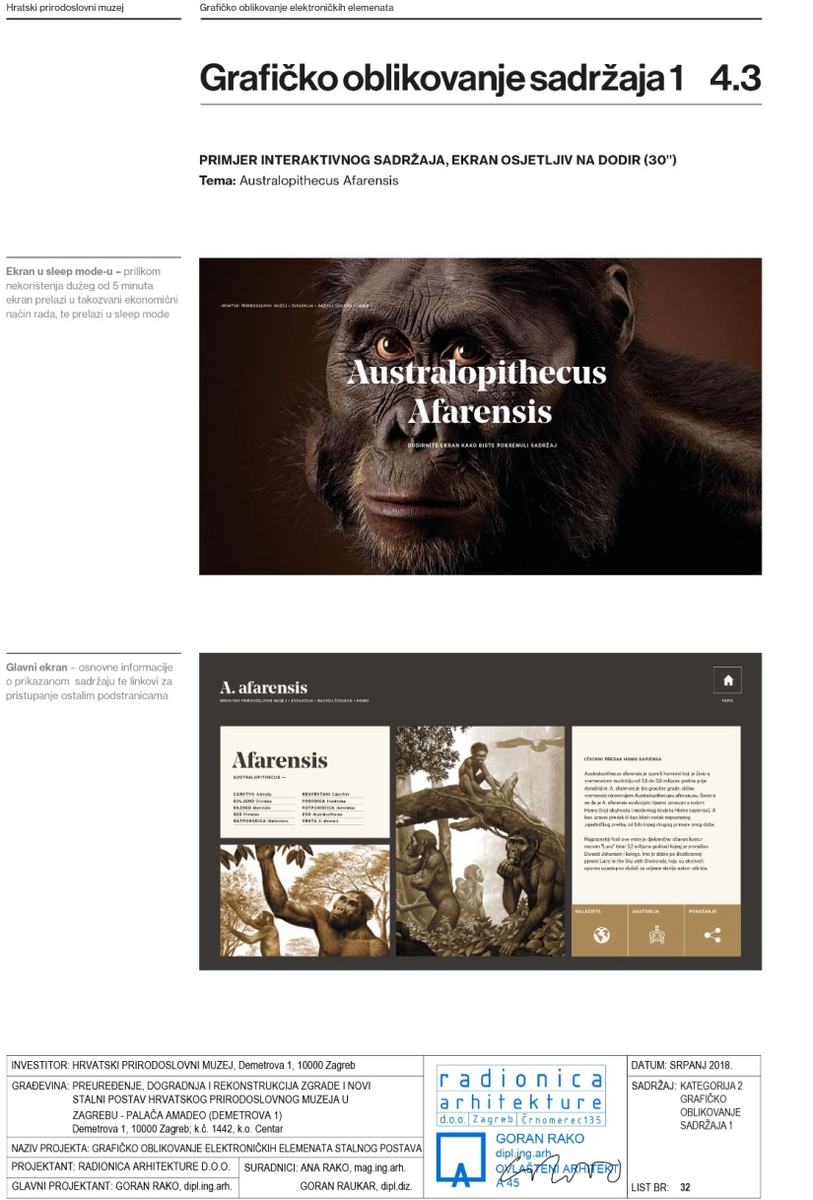
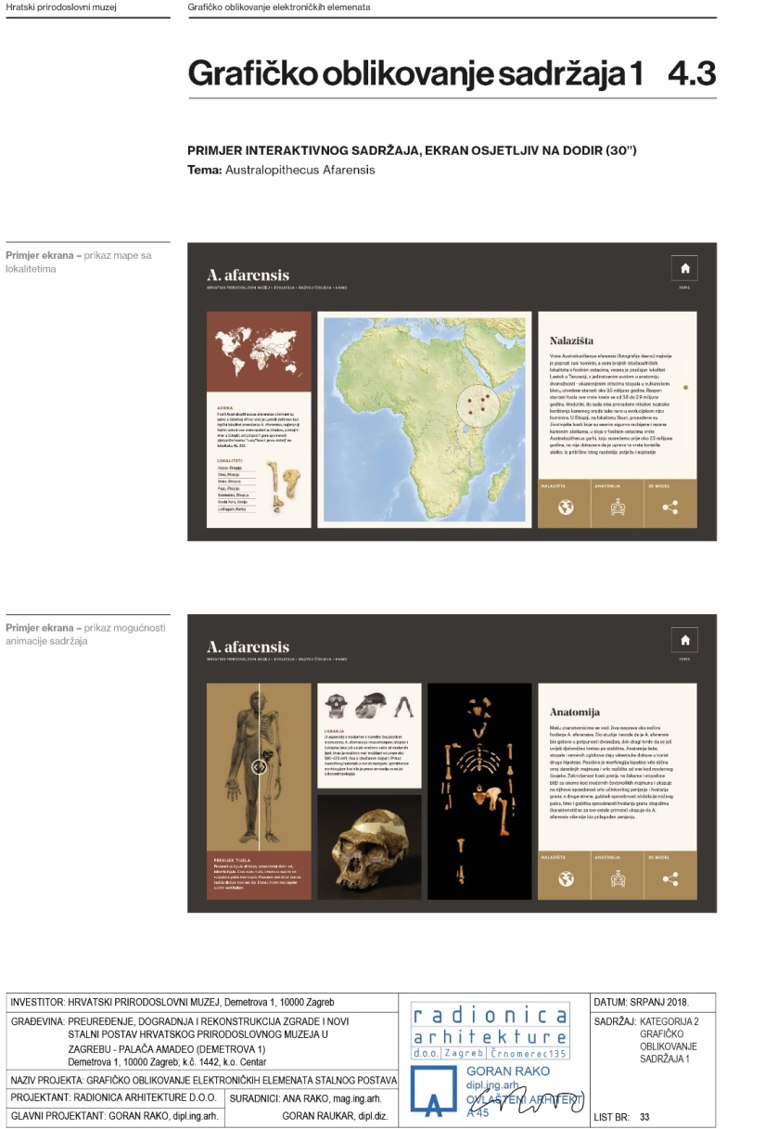
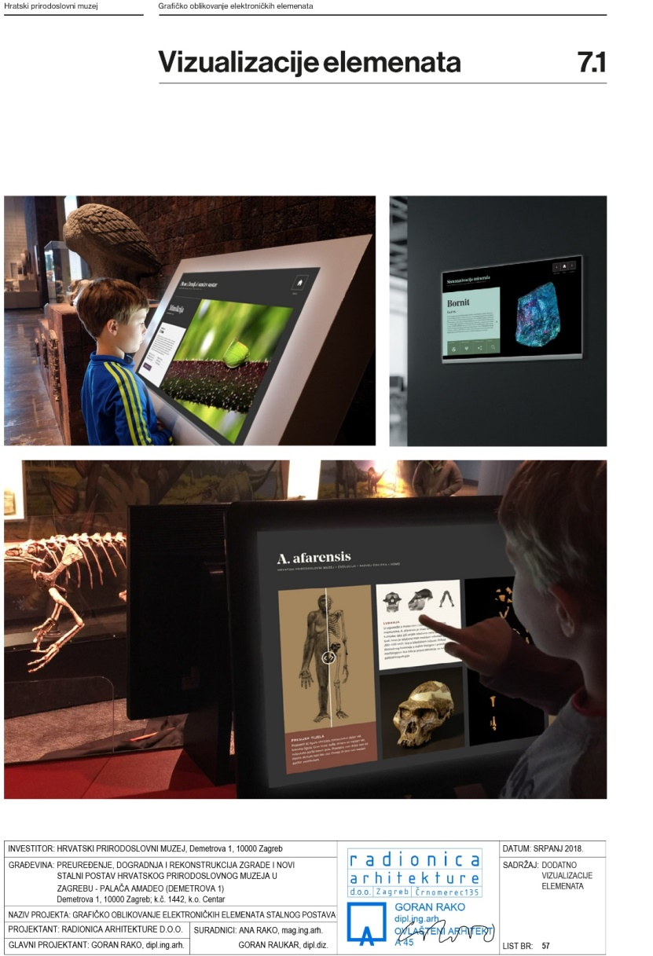

Slide 40
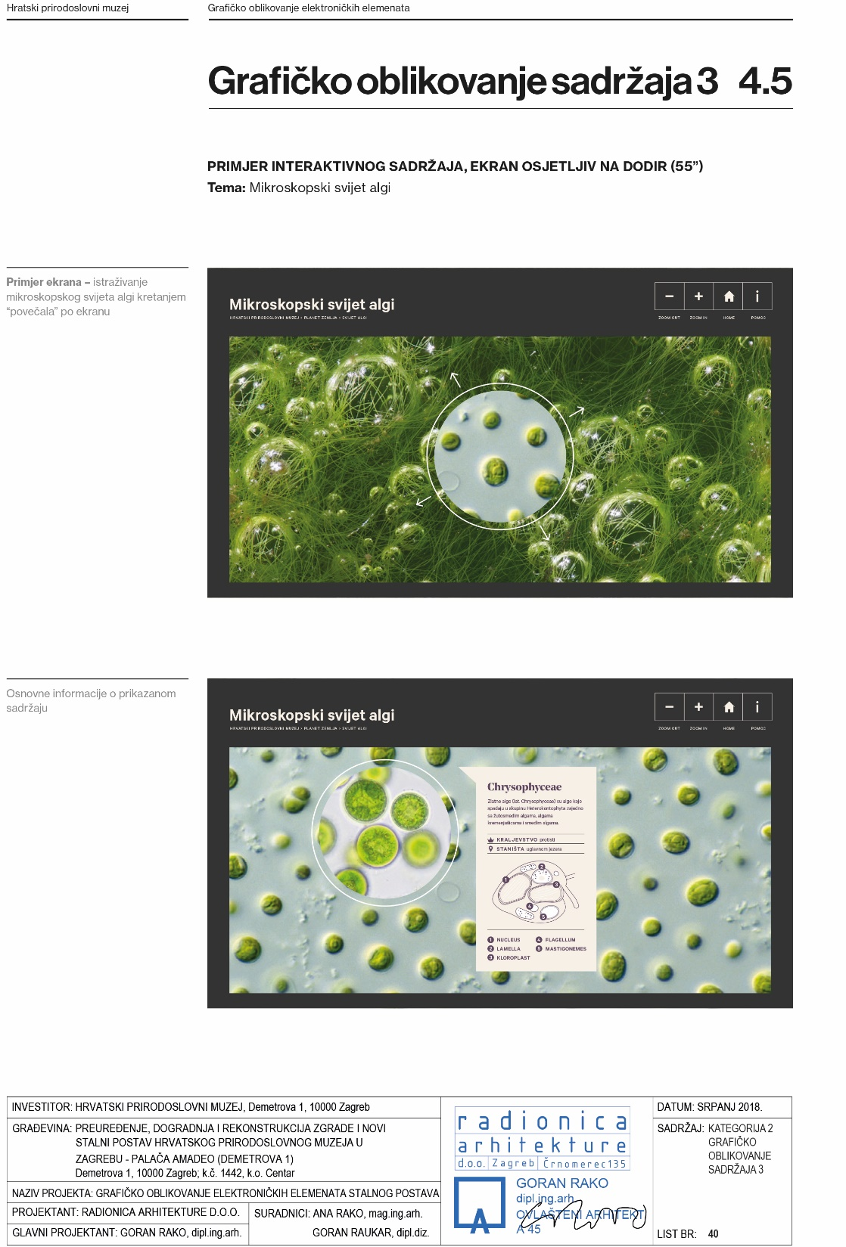

Slide 42
Hvala vam na pažnji.
Arsvivax d.o.o. (PE1)
Radionica arhitekture d.o.o. (PE2)
Arhingtrade d.o.o.
Ured ovlaštene arhitektice Vanja Ilić
Radionica statike d.o.o.
Krešo Geo d.o.o.
Hrvatski restauratorski zavod
Promjer d.o.o.
Fire Protection Design d.o.o.
PPN project d.o.o.
Hauska & Partner d.o.o. (PE3)
Link 2 d.o.o. (PE4)
Trialogue d.o.o. (PE5)
Hrvatski prirodoslovni muzej (PE1-PE5)

